Slide 1
指令系统
李勇杰

Slide 2


Slide 3
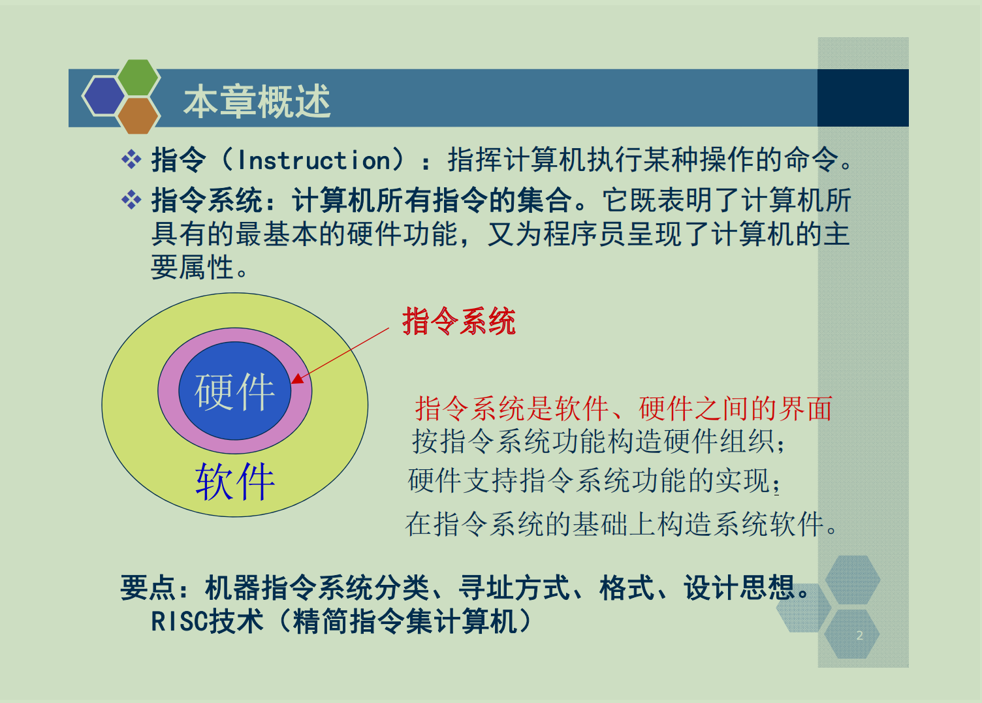
TIPS：
一台计算机的所有指令的集合称为该计算机的指令系统

Slide 4
特性
完备性：指用汇编语言编写各种程序时，指令系统直接提供的指令足够使用，而不必用软件来实现。完备性要求指令系统丰富、功能齐全、使用方便。
有效性：指令用指令系统编写的程序能够高效地运行。高效主要变现在程序占据的存储空间小、执行速度快。
规整性：包裹指令系统的对称性、均匀性以及指令格式和数据格式的一致性。规整性要求指令系统的3个元素(操作、数据类型和寻址方式)中的任意两个元素彼此队里无关。
兼容性：低档机上运行的软件可以在高档机上运行
TIPS:简单了解一般不考

Slide 5
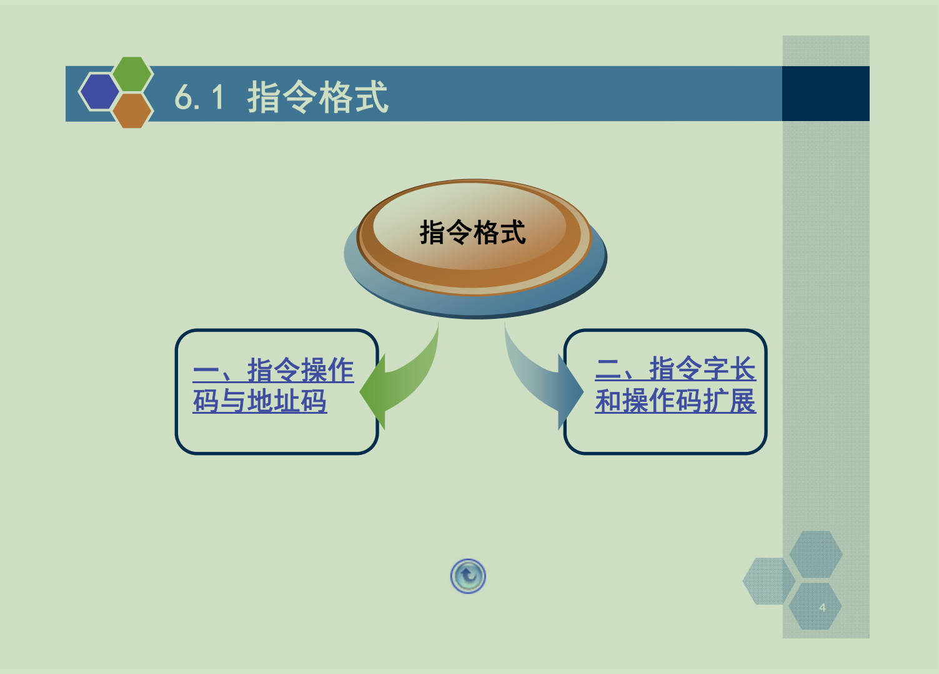

Slide 6
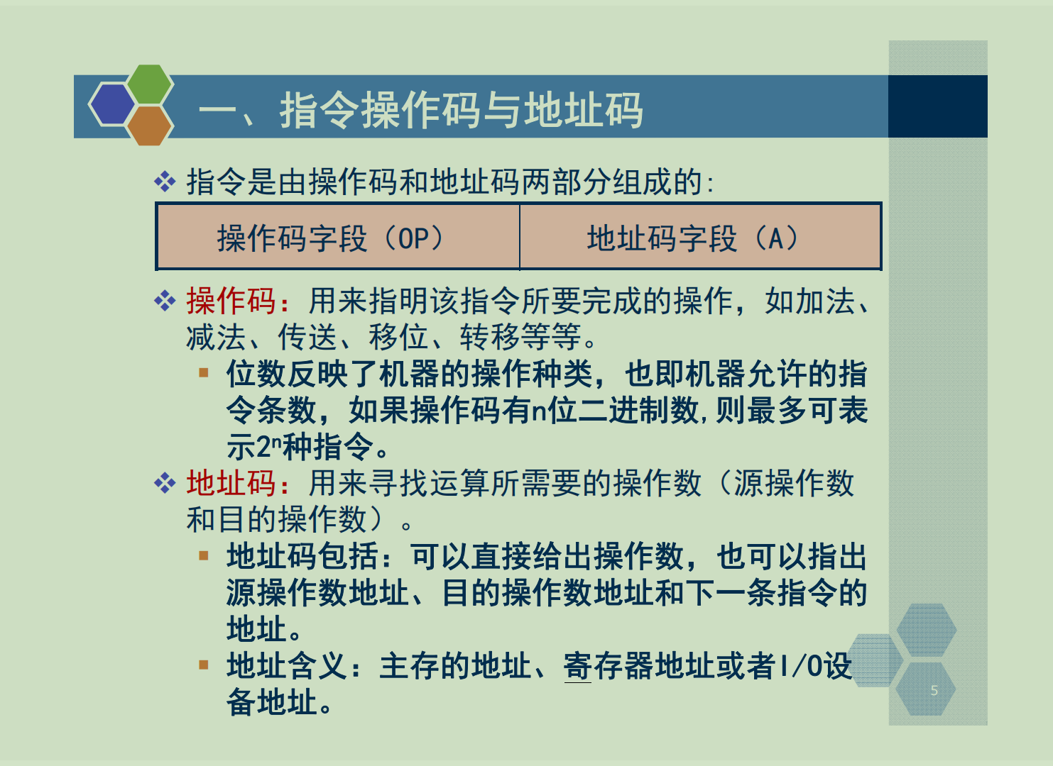
核心：写出操作码的组成。
TIPS：
每一条指令和一个操作码一一对应

Slide 7
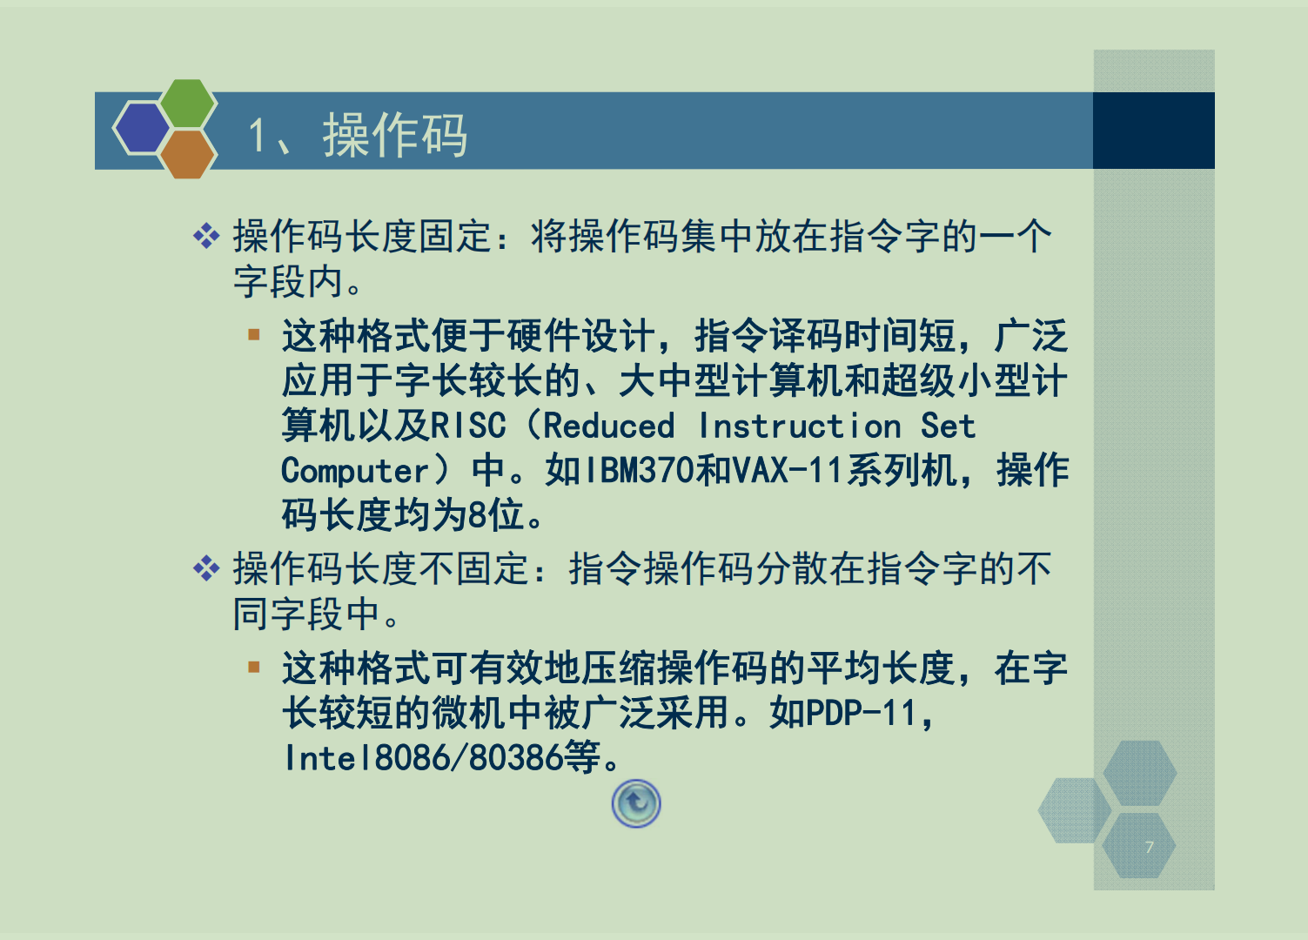
TIPS：
注意两种方式。
一个操作码固定长度。
一个操作码长度不固定

Slide 8
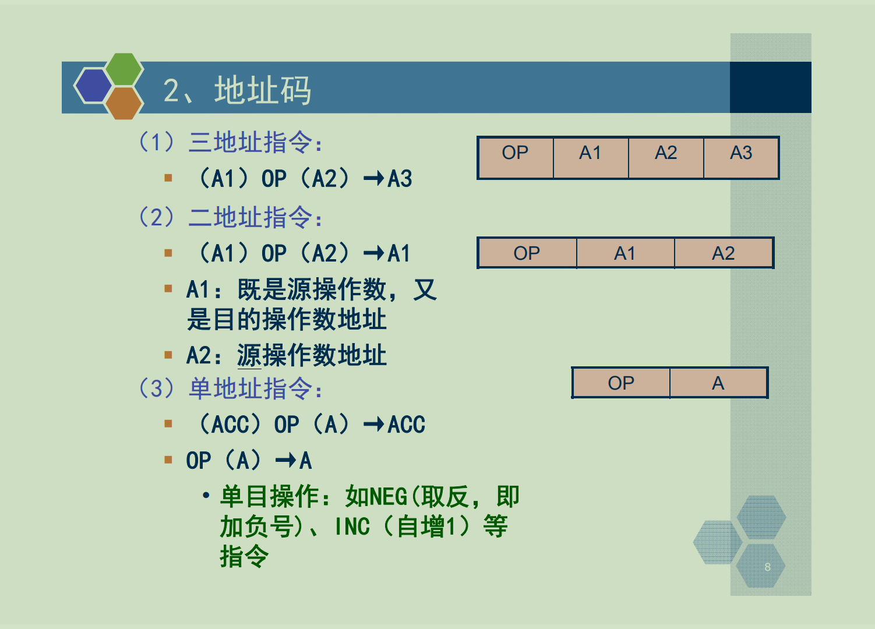
TIPS：
操作码不固定的例子

Slide 9
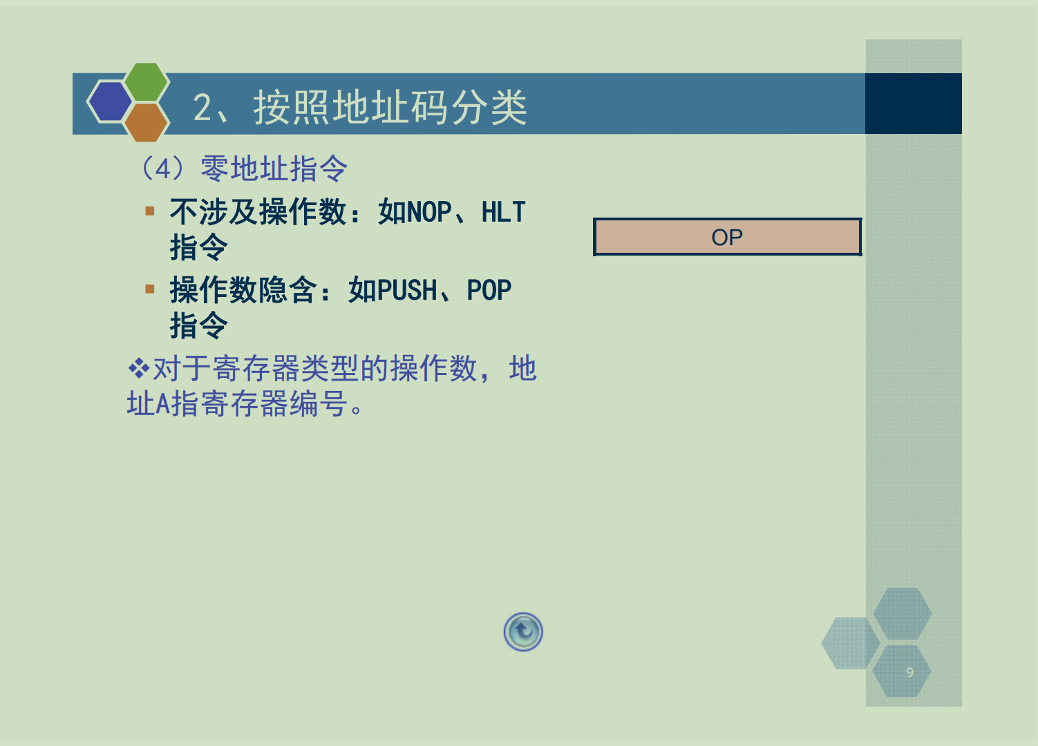
NOP不执行操作，但占一个程序步
HLT使程序暂停

Slide 10
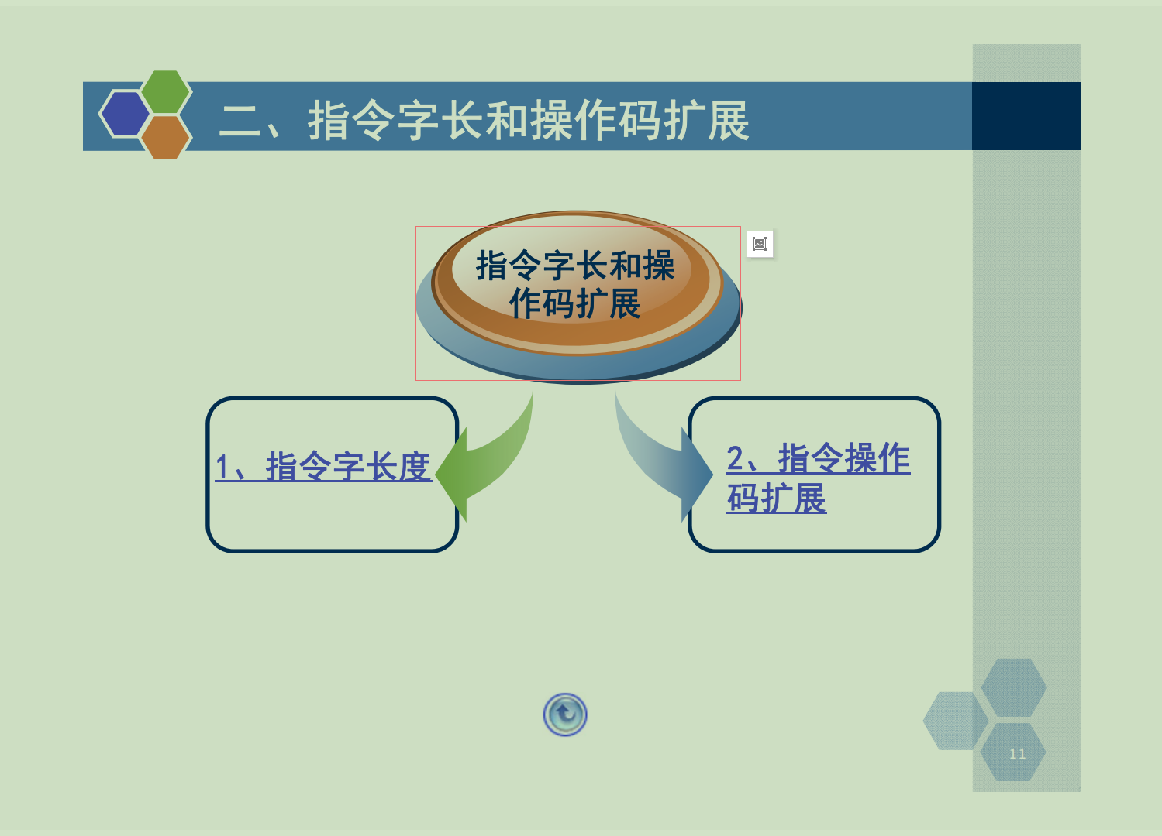

Slide 11
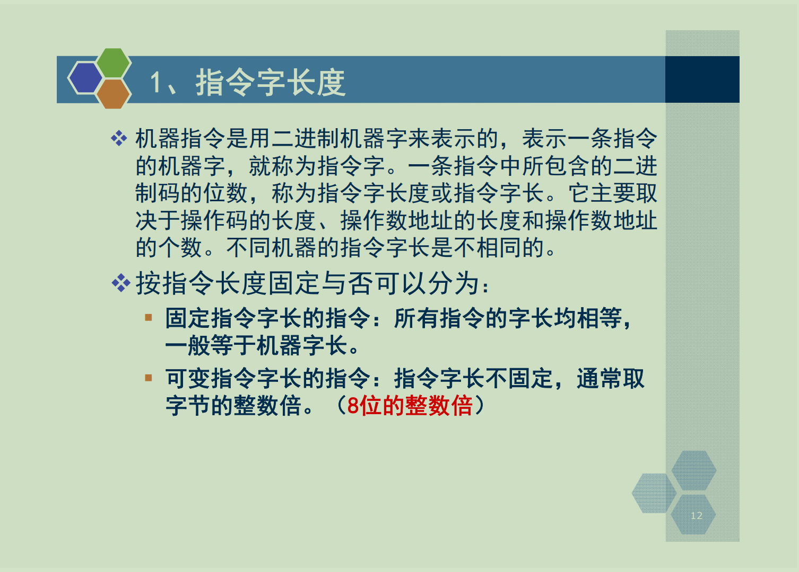
重点
固定指令字长 & 可变指令字长
对于操作码固定与不固定

Slide 12
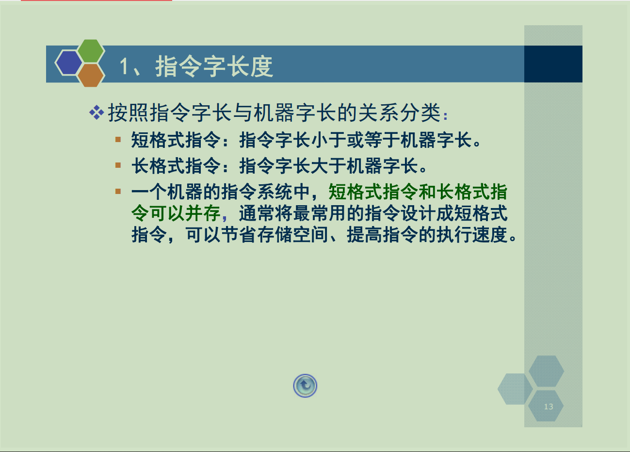

Slide 13
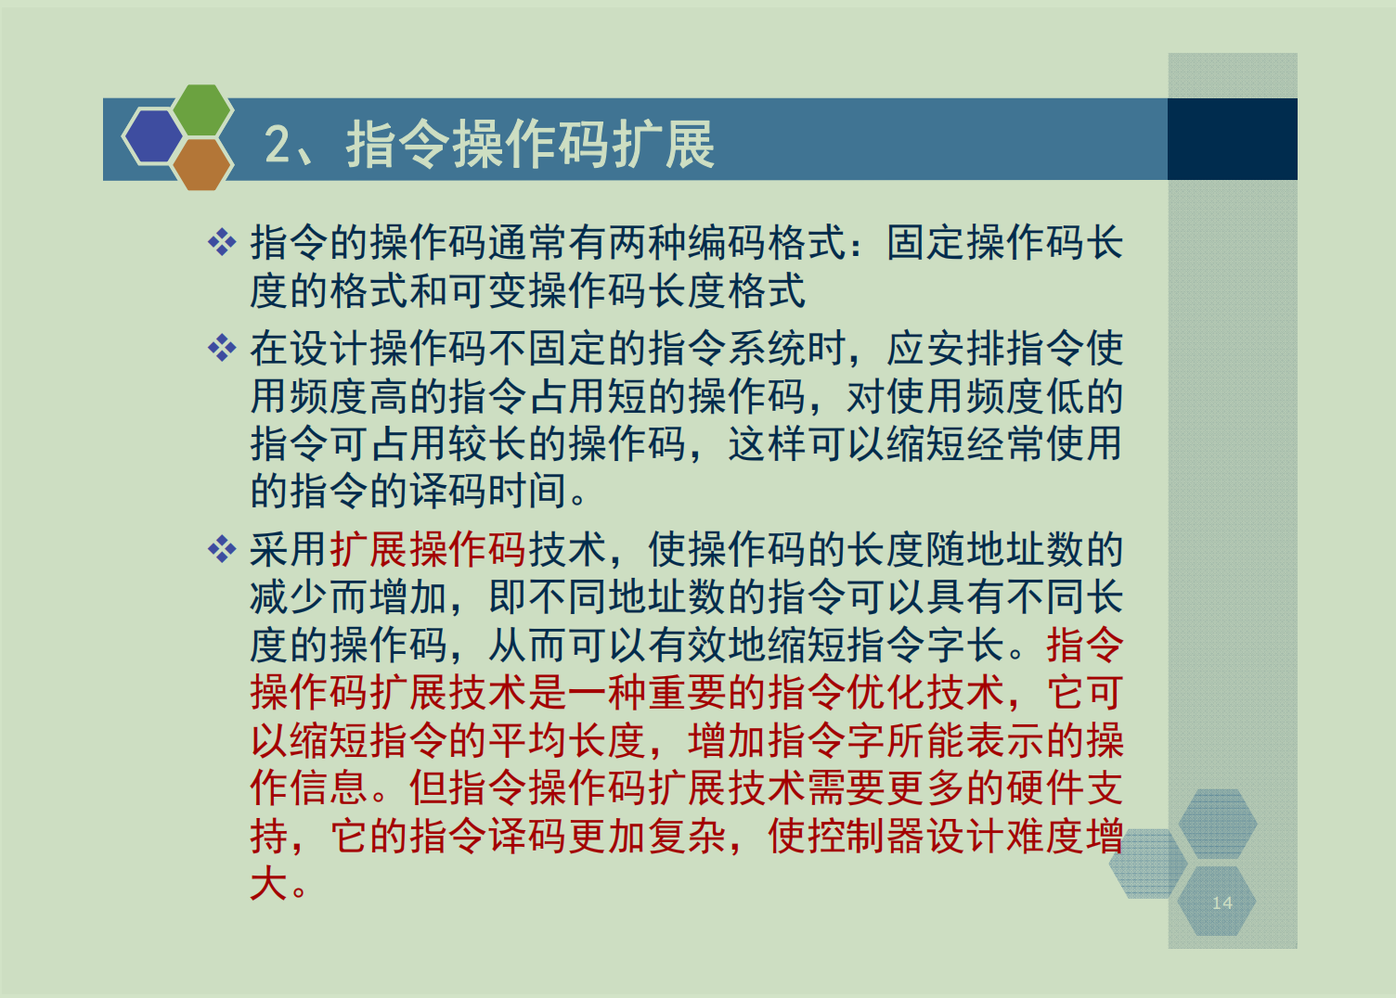
重点:
设计
扩展操作码

Slide 14
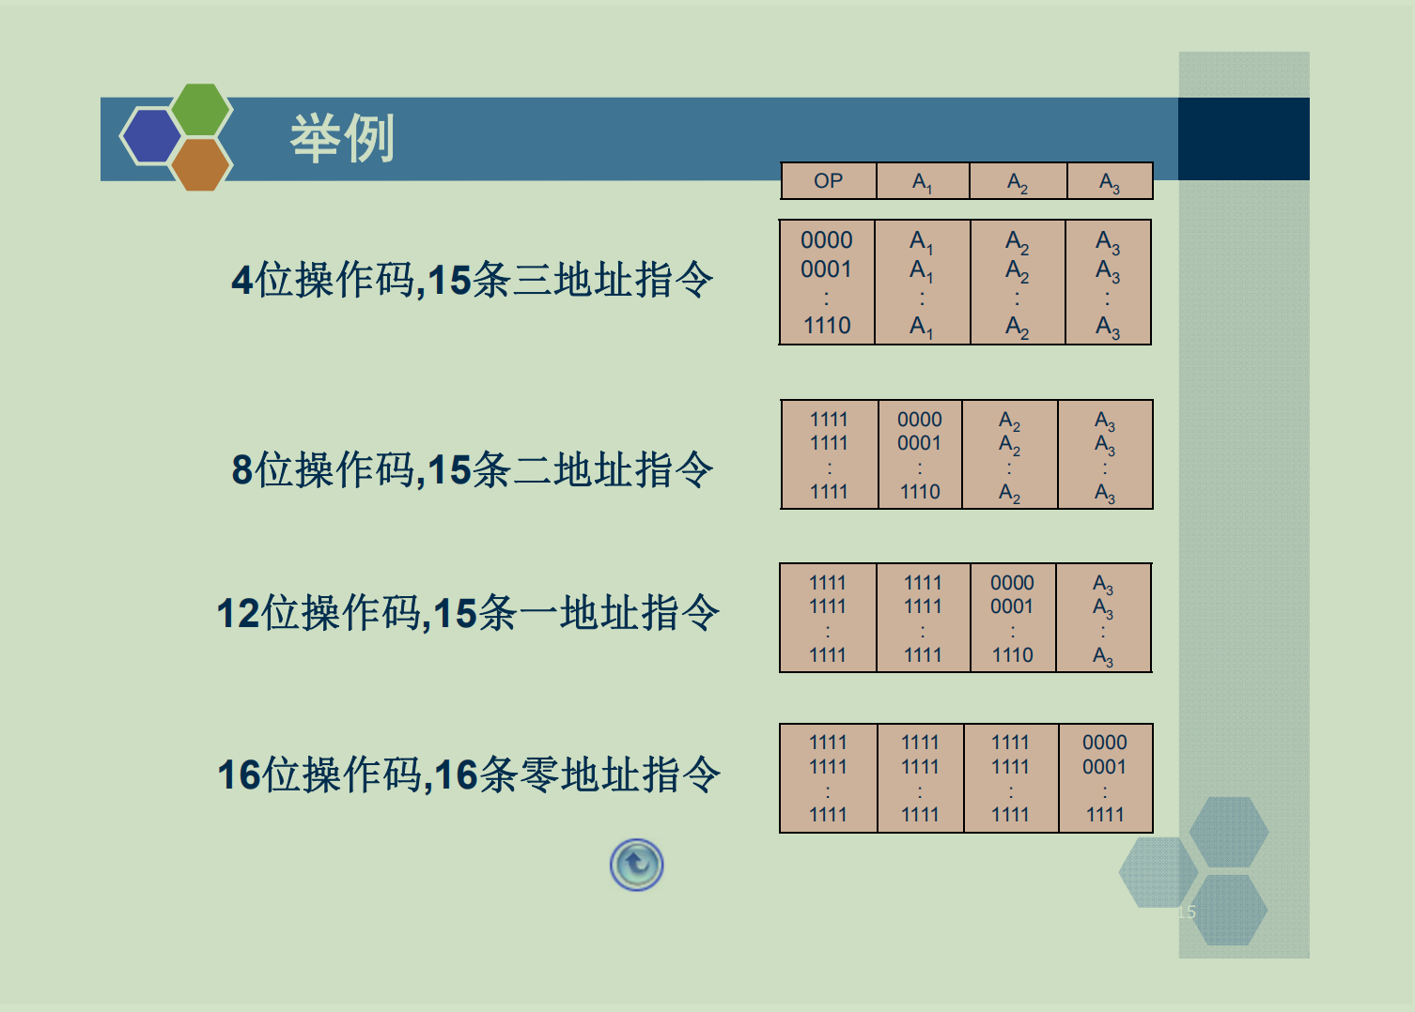
问题:
这种扩展操作码比如8位操作码。前面的1111，可以变为0001吗？？
主要是，这样以后无法区分三地址指令和二地址指令

Slide 15
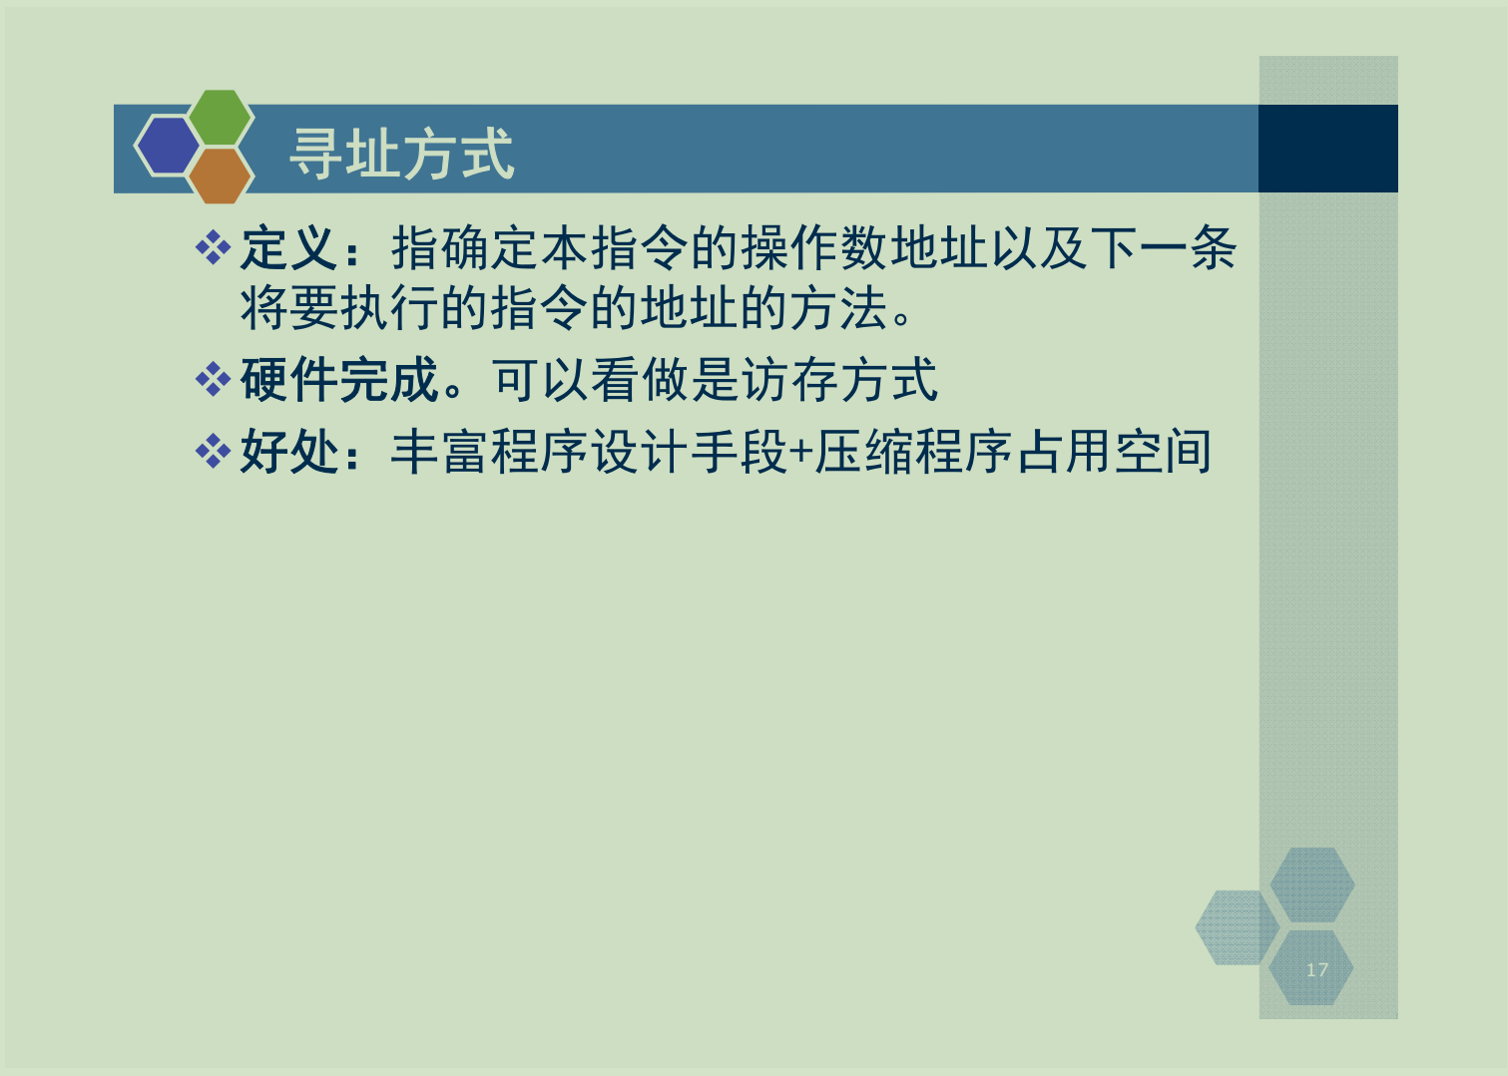
TIPS:
访问的存的方式

Slide 16
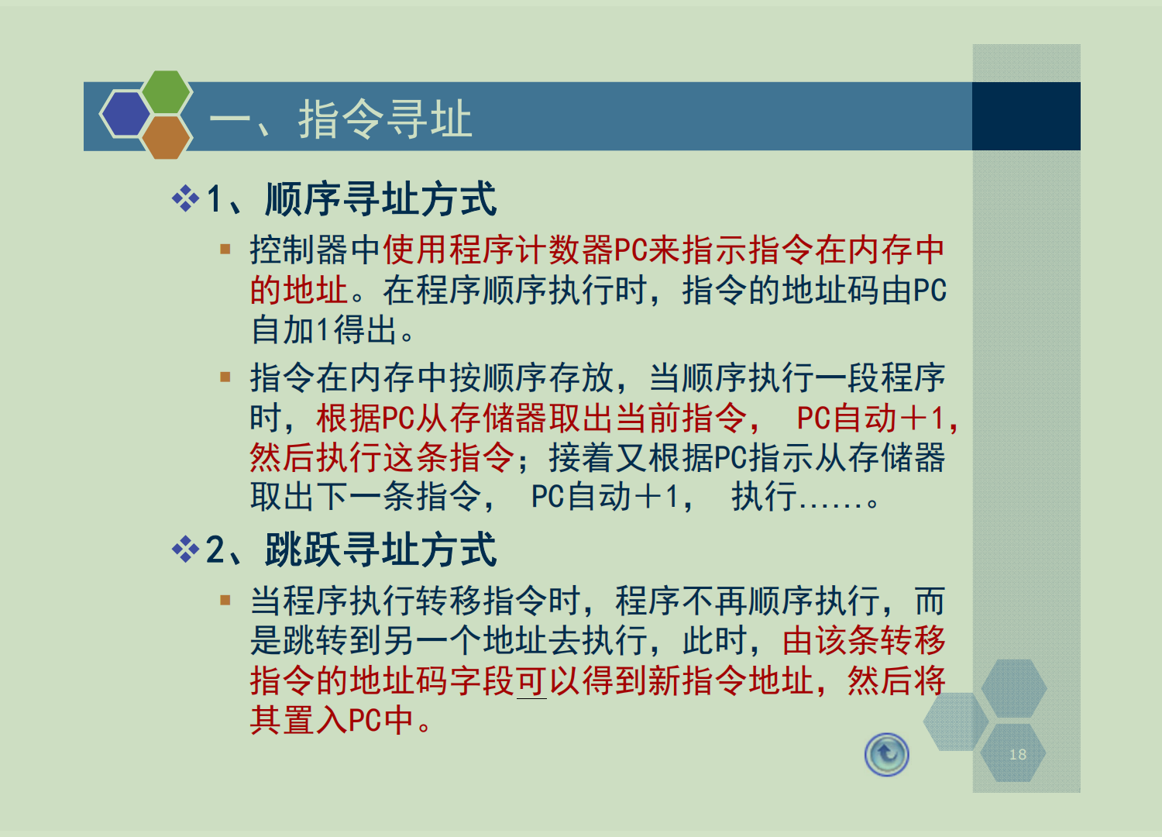
TIPS:
指令的寻址方式

Slide 17
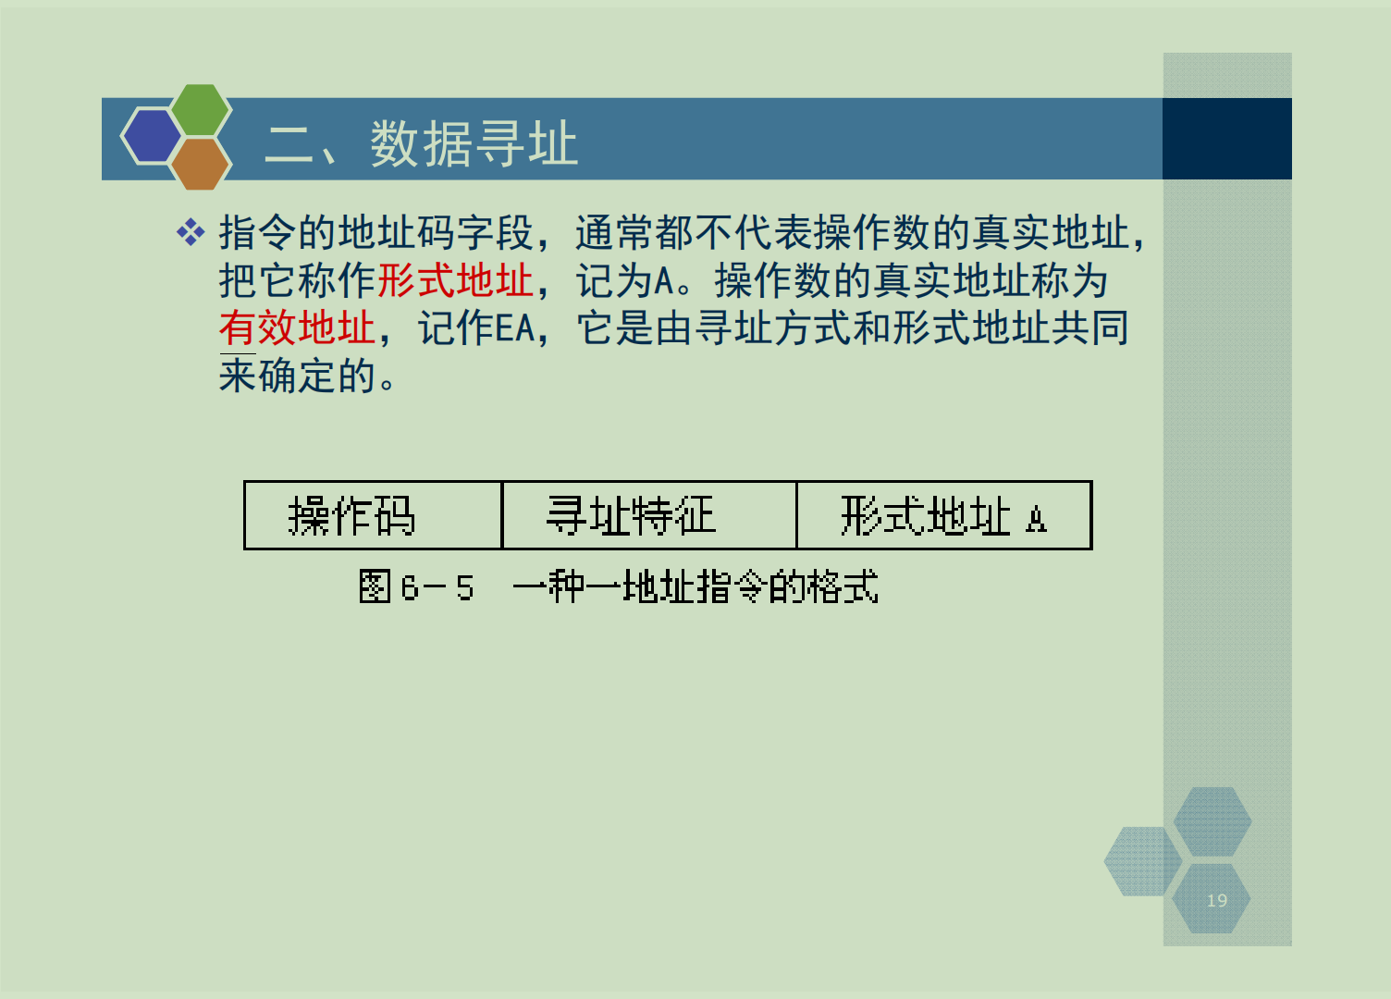
重点
有效地址&形式地址;
真实地址是有效地址

Slide 18
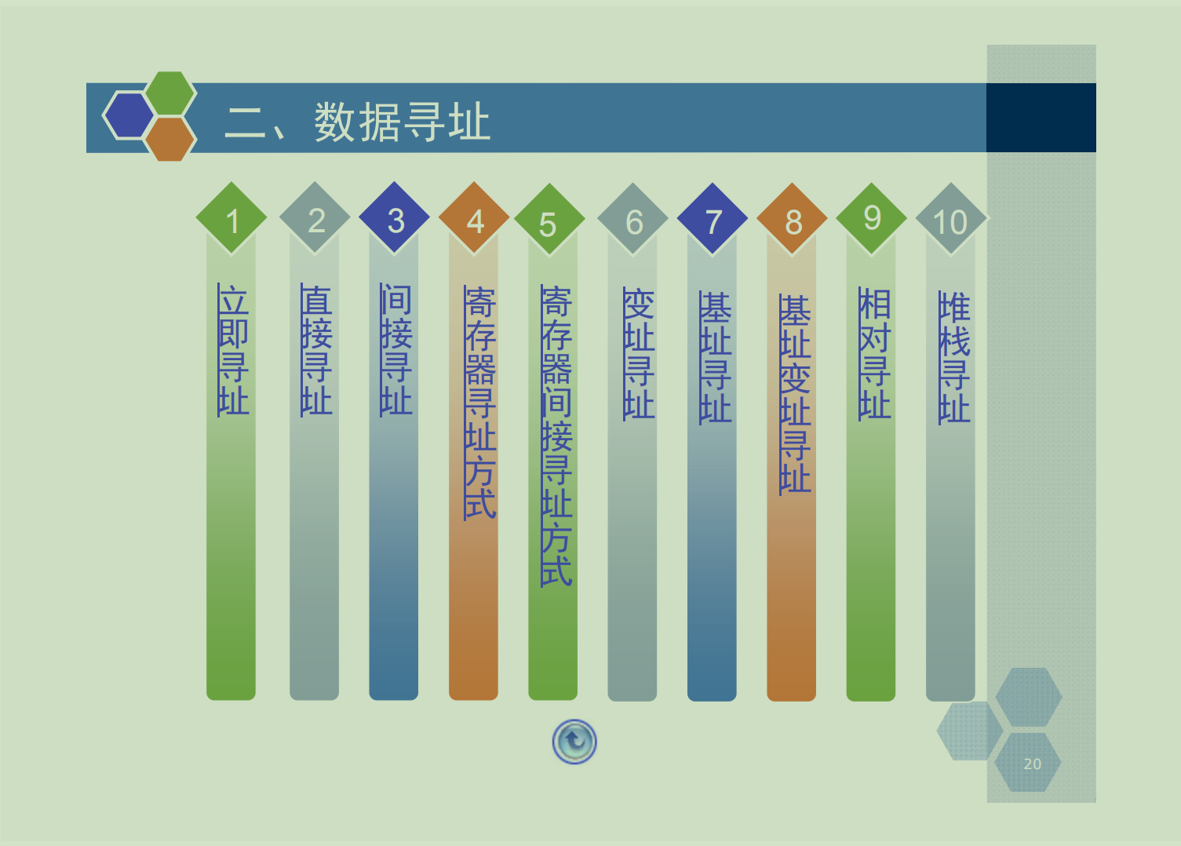
TIPS：
很多零碎的知识点，要想真正记住，需要自己总结归纳。比如，手写思维导图之类的加深自己的记忆。
每年考试必考，应该是作为一个大题的一个选项。(2-3分，送分题)

Slide 19
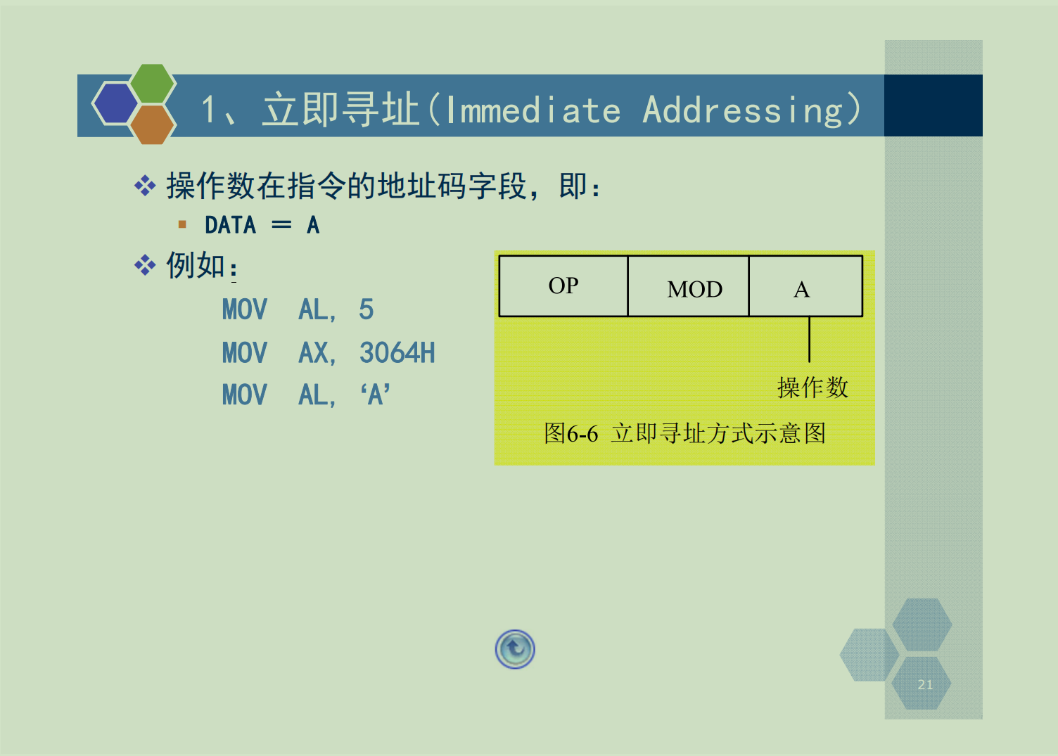
TIPS:
形式地址上的A保存着真正的操作数，不用去主存中去找是何种操作数了加快了寻址的速度，但是因为在一条指令中，不便于修改所以，一般立即寻址适用于常数和初始值的设定。

Slide 20
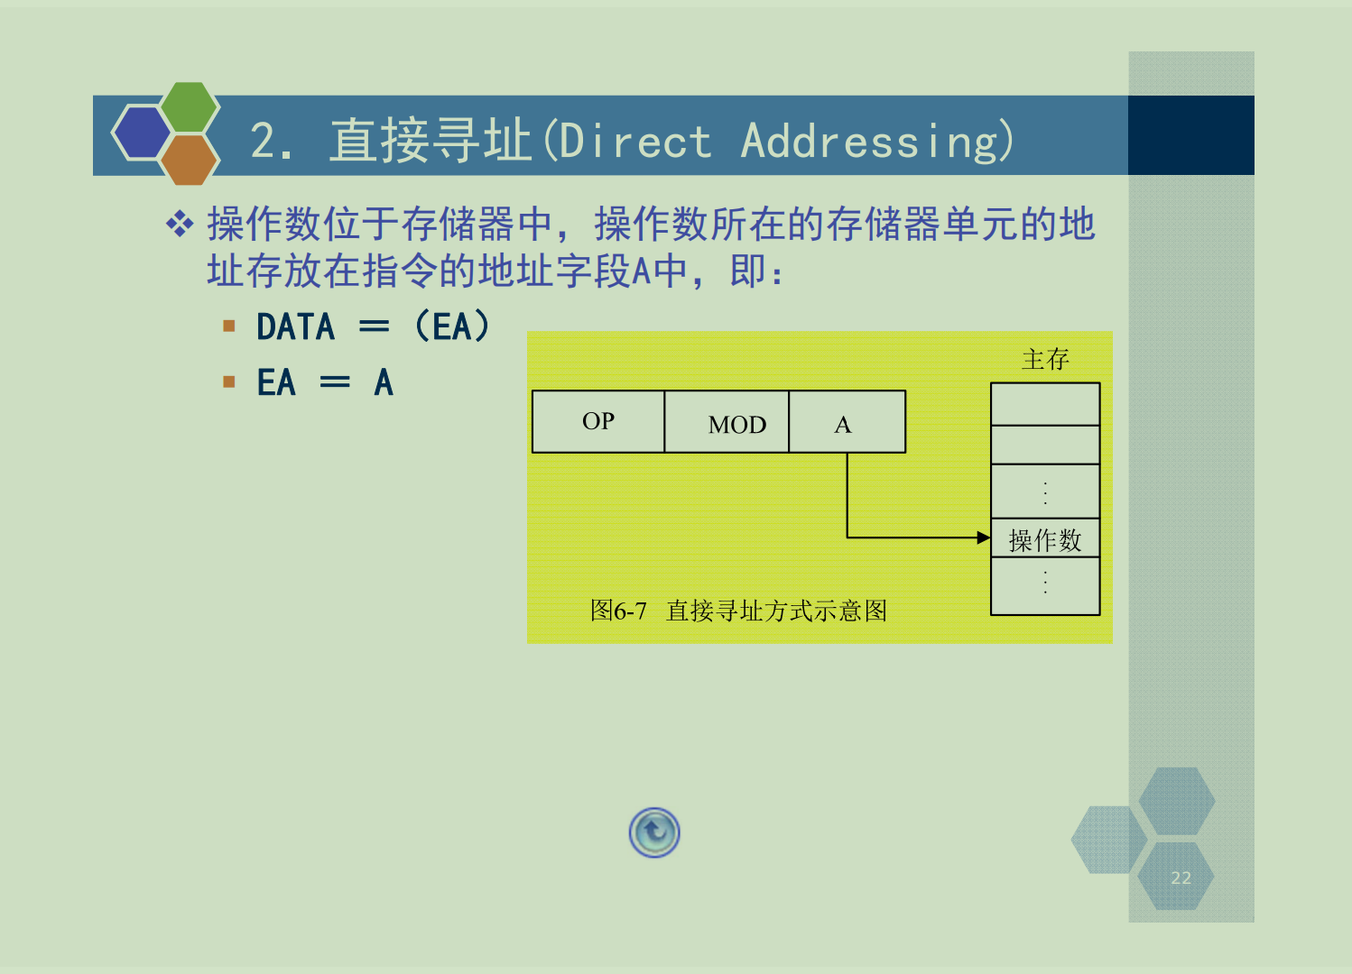
TIPS:
解释:从内存地址A取出的值。
EA = A 此时有效地址等于形式地址
E effective 有效的
得到指令后访问主存一次即可
因为地址在一条指令中，所以缺点是访问主存的空间减小了

Slide 21
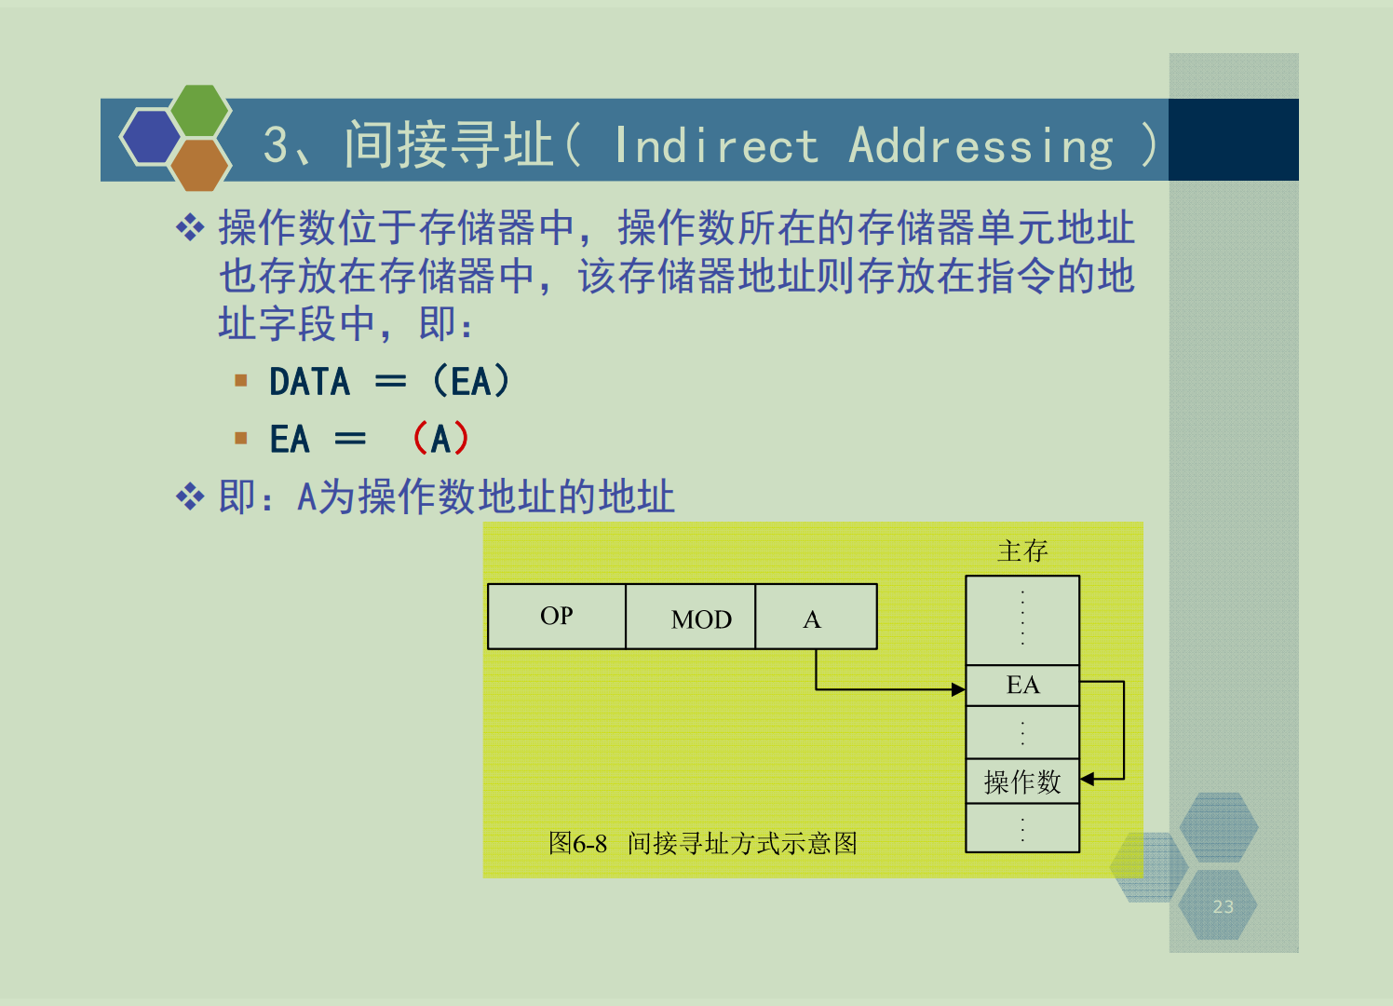
TIPS:
间接寻址比直接寻址，多了一个步骤
A存储的是有效地址在主存中的地址，
找到有效地址的地址
从有效地址独处操作数
得到指令后要访问主存两次。
优点：可以访问主存的空间增大，相当于指针
缺点：
访问主存的时间增长

Slide 22
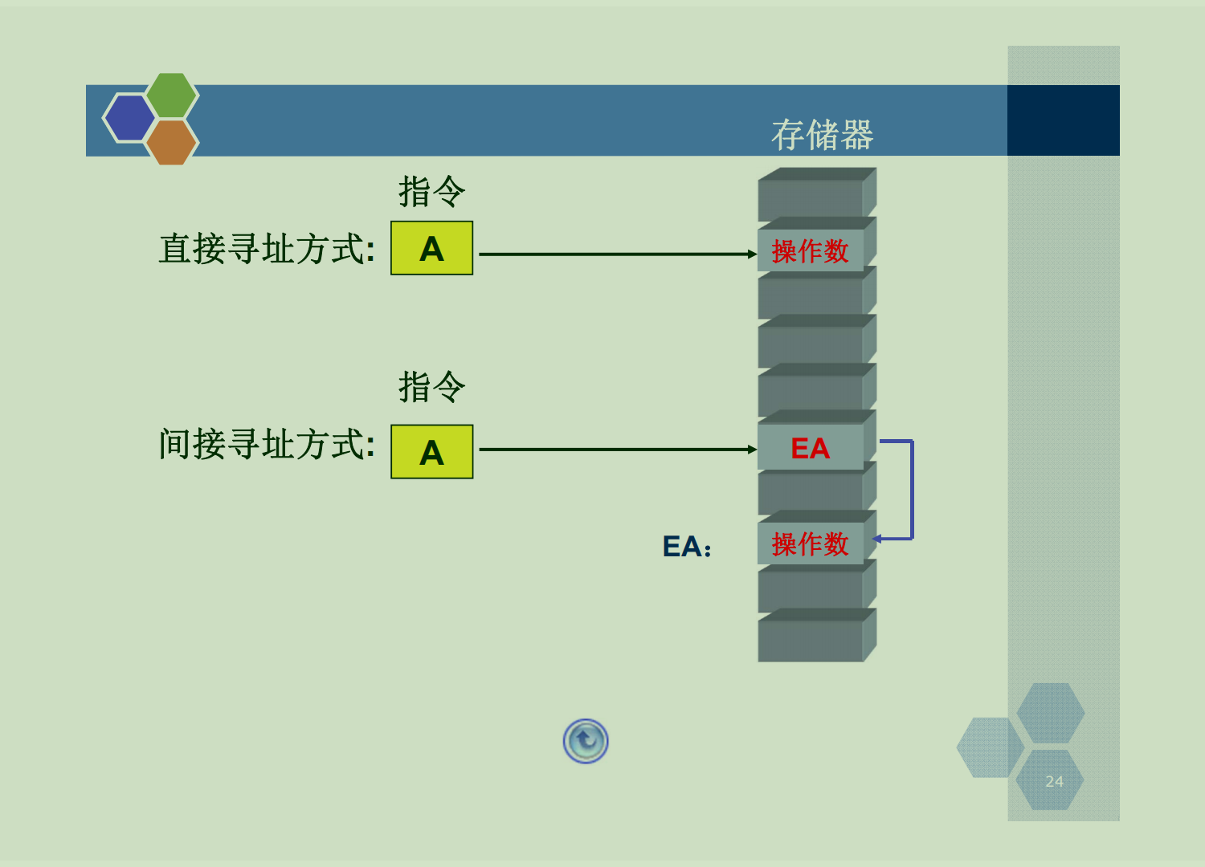
TIPS：
两种寻址方式的对比

Slide 23
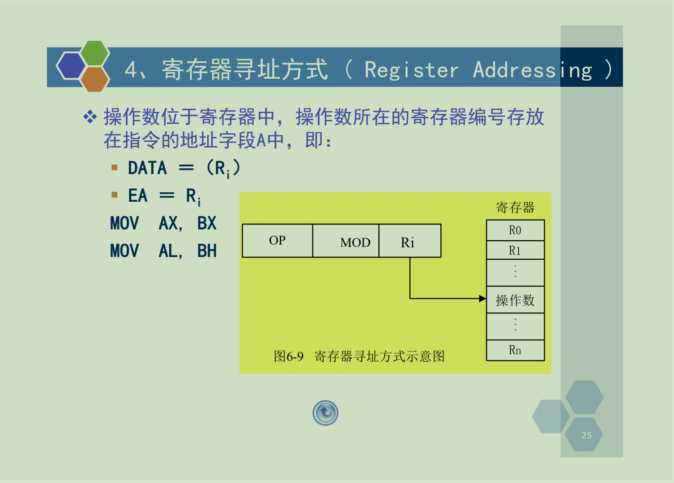
其中形式地址存放的是相当于寄存器地址
如果对比记忆的话就是______？
直接寻址

Slide 24
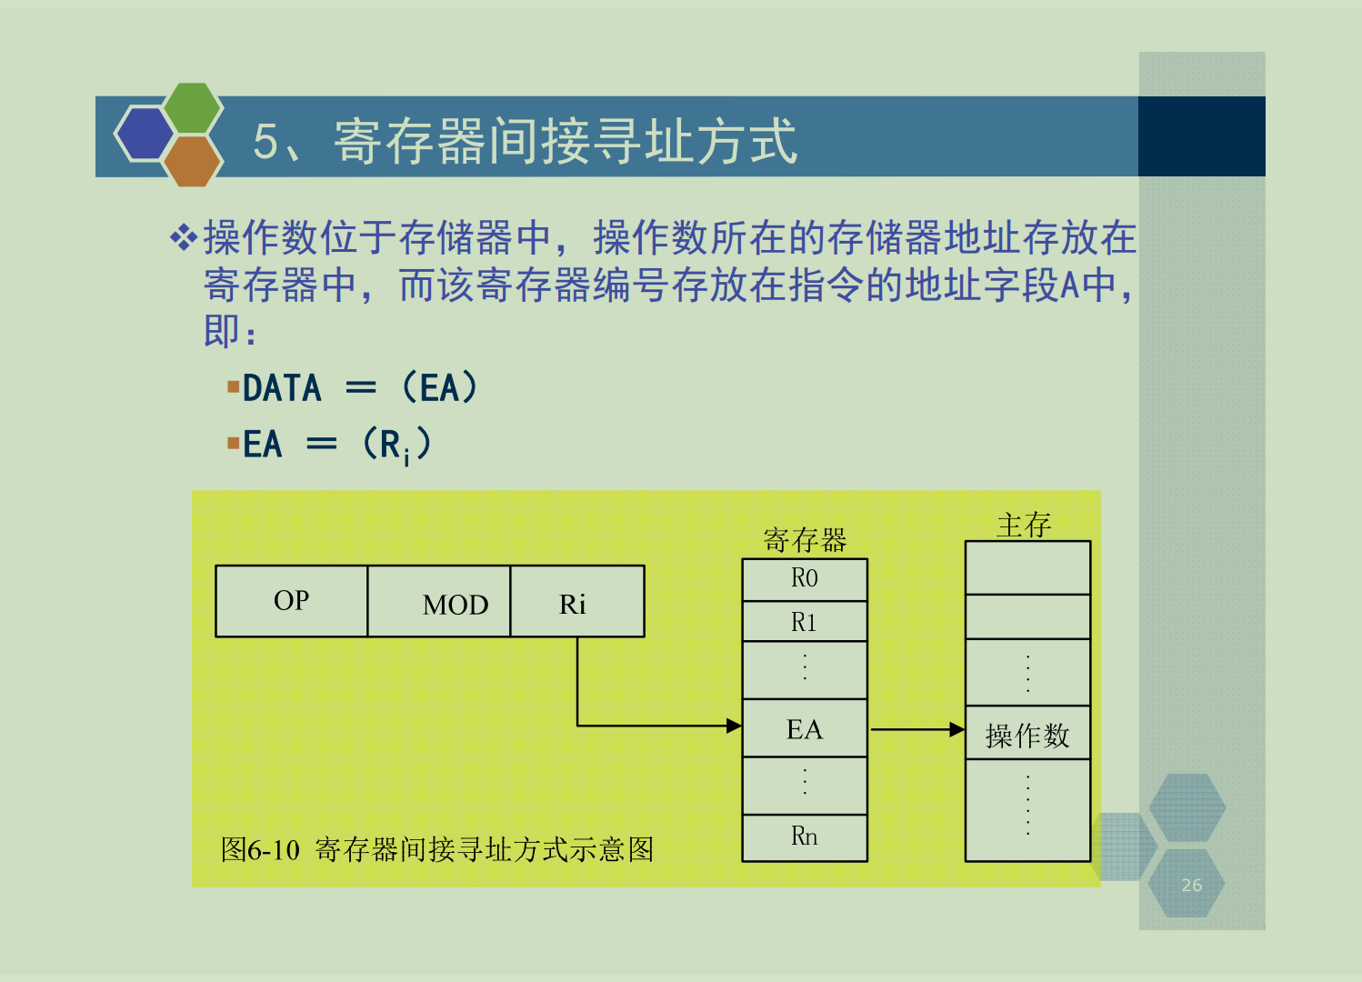
TIPS：
对比记忆的话类似于_________？
间接寻址

Slide 25
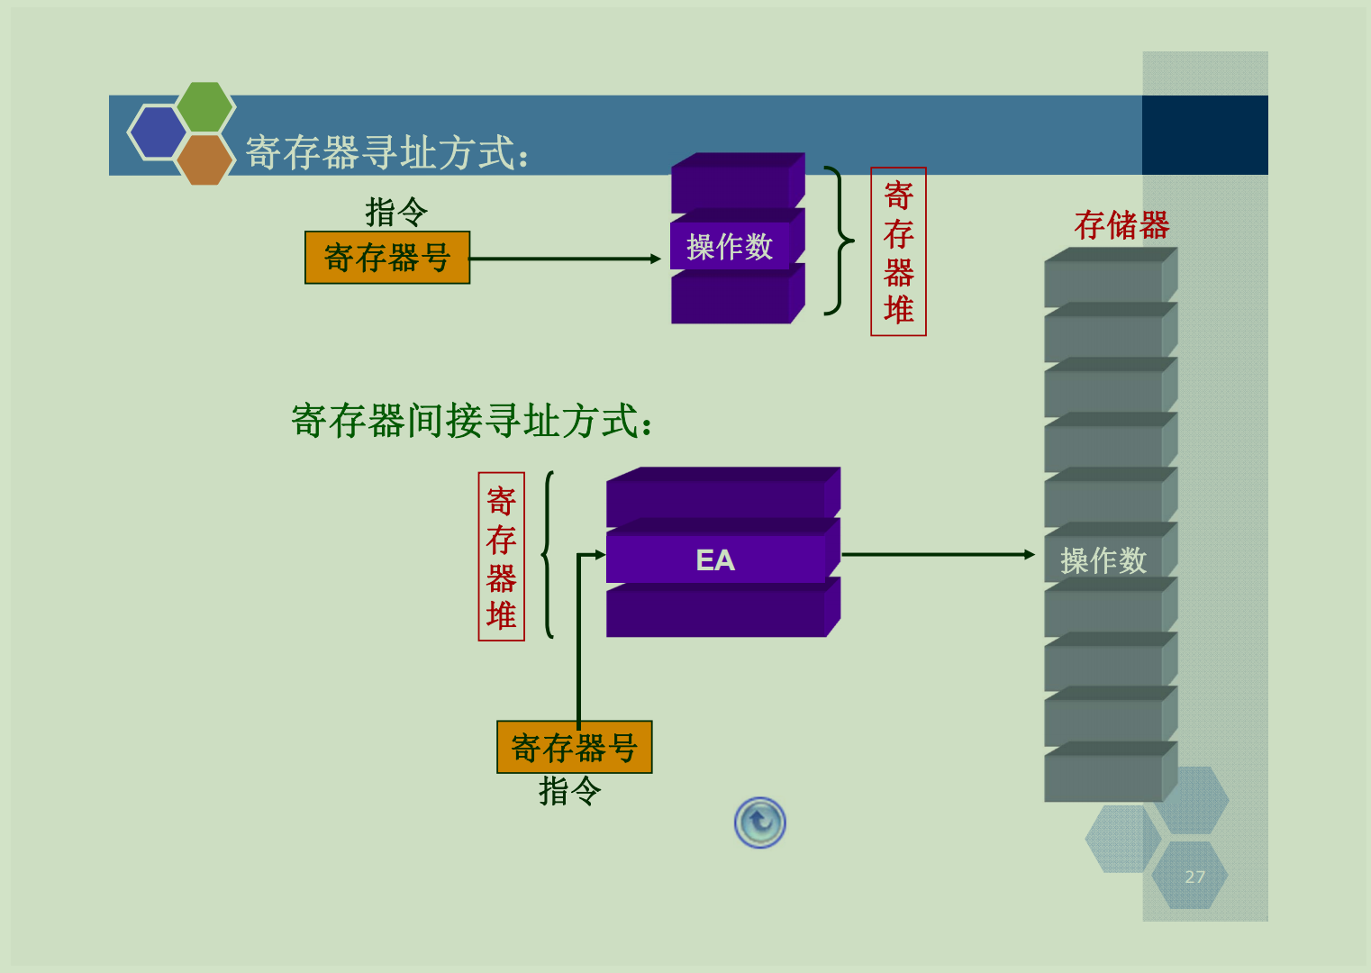
加深理解

Slide 26
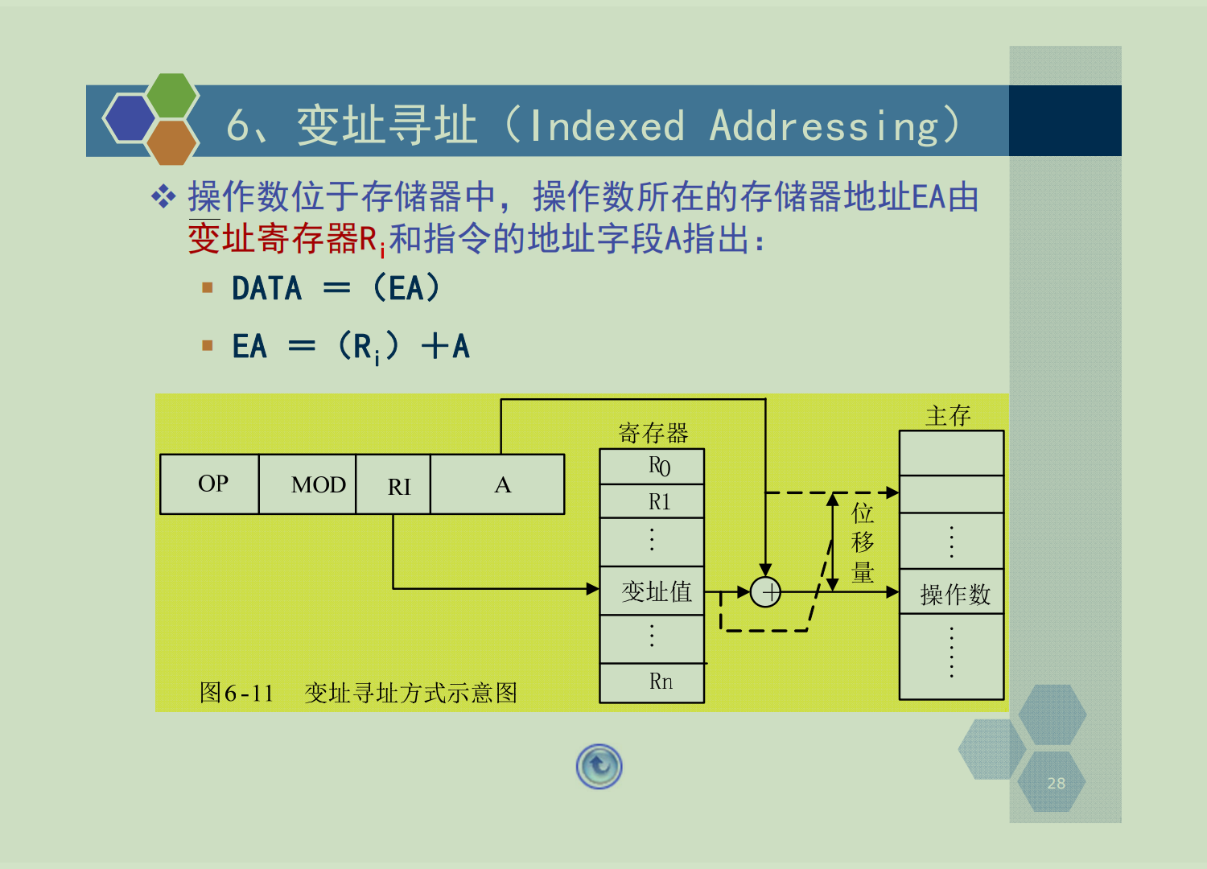
EA = (Ri) + A
(Ri):
从寄存器中访问得到的值
主要用于A固定但是RI寄存器中的值一直在变化，主要用于字符串处理和数组处理，人为可更改

Slide 27
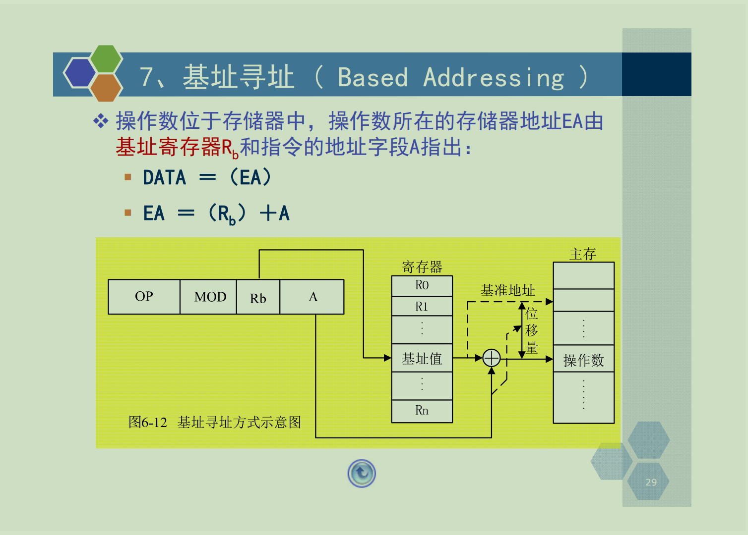
TIPS：
EA = (Rb) + A
特点有一个专门的基址寄存器
主要用于多用户多道程序系统，人为不可更改。操作系统来管理。每个程序分配一个基地址，然后以基地址为基准自动转换为逻辑地址到物理地址。
TIPS:
每一个main的C++程序的基地址都是以0地址开头，然后只要加上正确的基地址就可以找到对应的物理地址

Slide 28
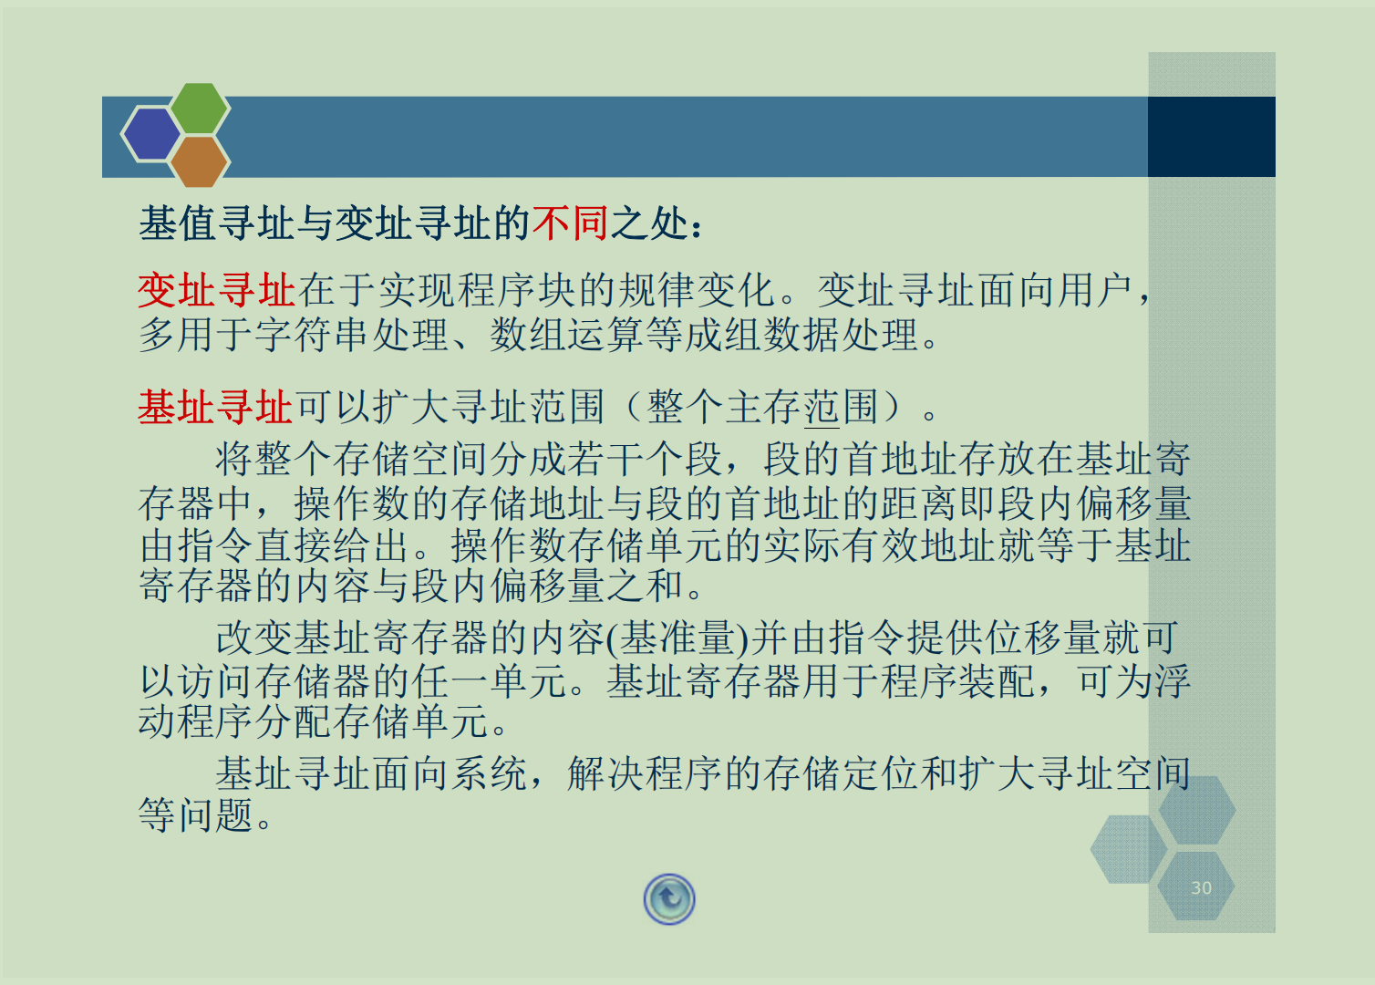

Slide 29
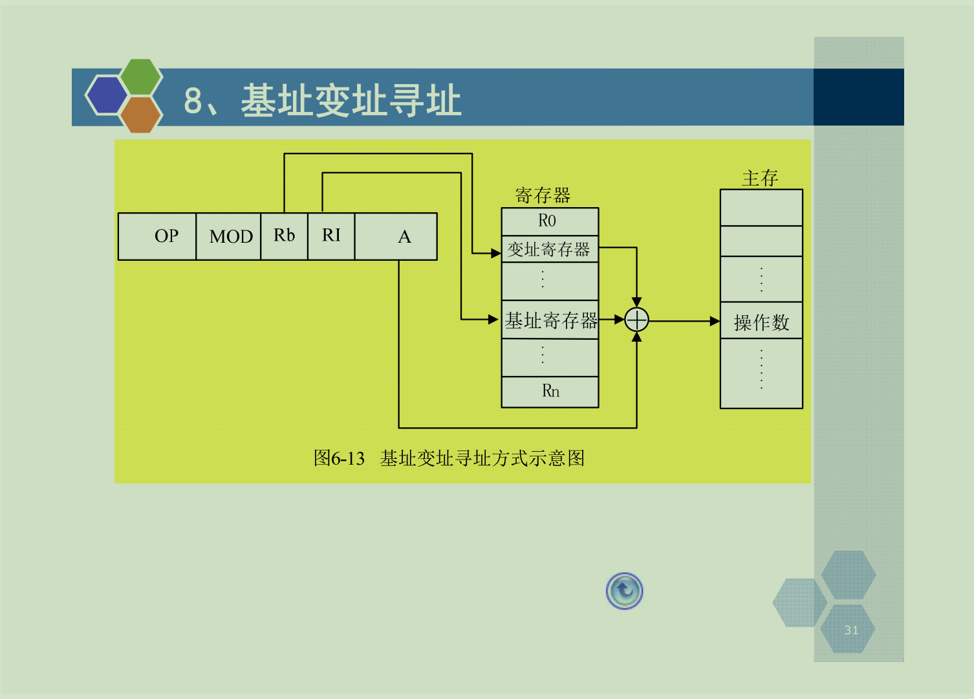
EA = (Rb) + (Ri) + A
既有基址寻址
也有变址寻址
合起来就是基址变址寻址

Slide 30
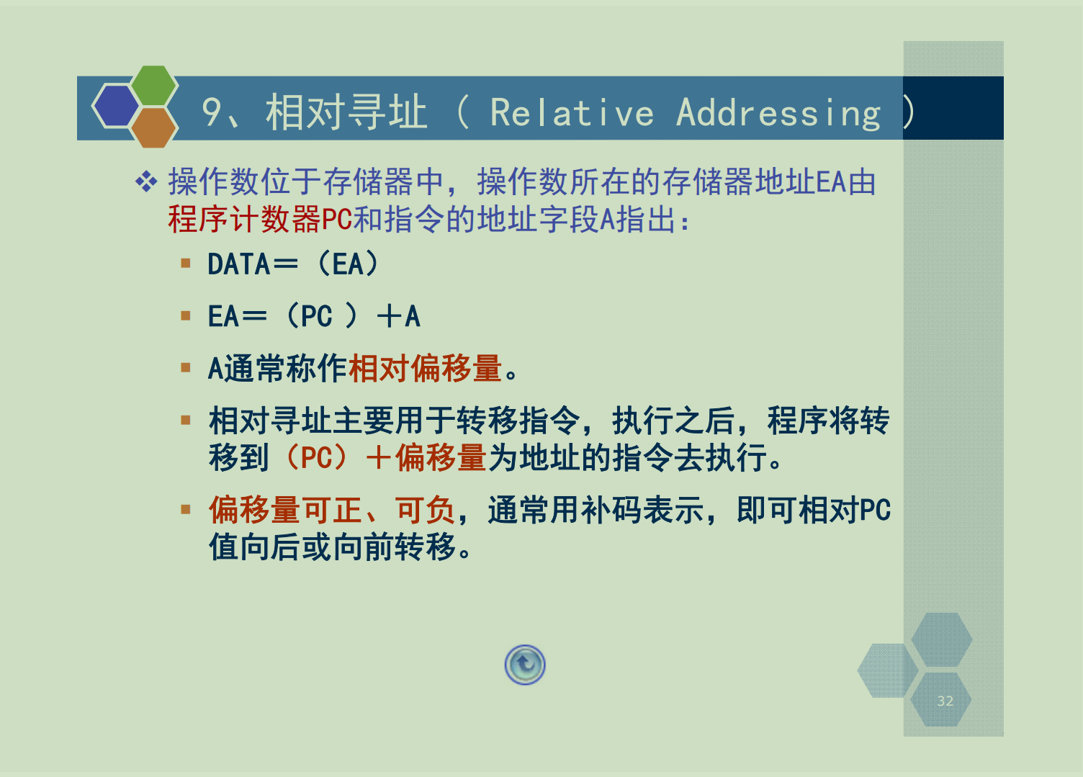
EA = (PC) +A
C语言中的goto 就是相对寻址
重点:
问：相对寻址是以当前指令地址为基准，还是以下一条指令地址为基准。
目前，绝大多数计算机在执行当前指令时，因为PC的内容已经增加到指向下一条指令的地址，因此在计算偏移量是，要考虑以下一条指令地址为基准

Slide 31
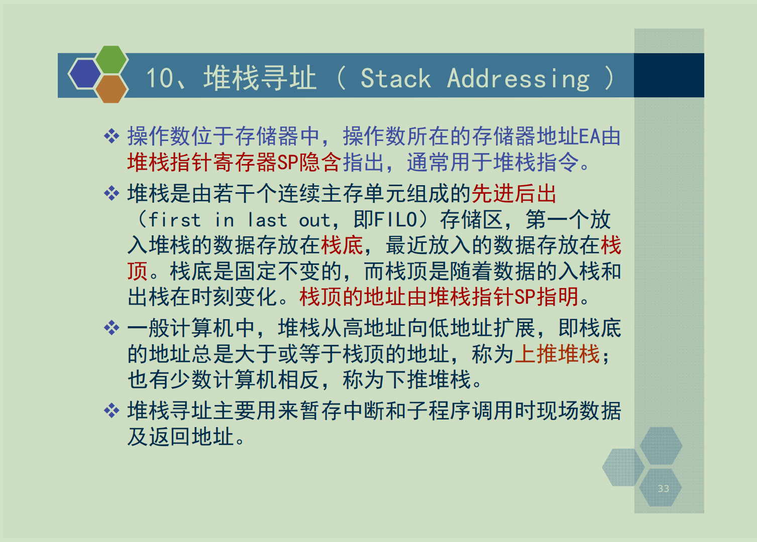
TIPS：
堆栈寻址的使用场景
堆栈指针寄存器中存储的是栈顶的地址

Slide 32
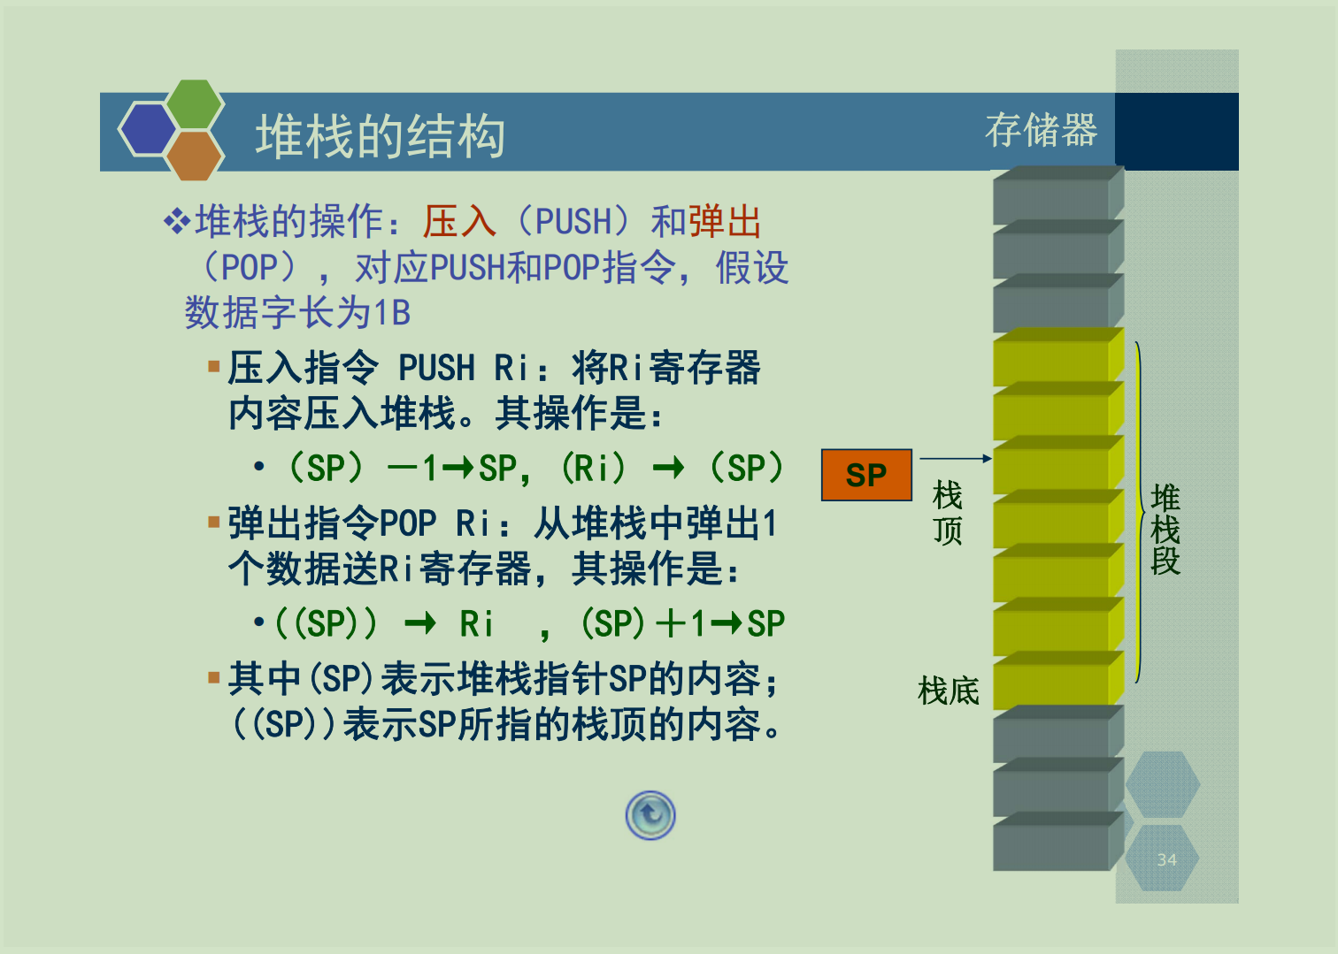
压入操作：
SP存储的是栈顶元素的地址。
这里的(SP)表示堆栈指针SP存储的地址
((SP))存储的是SP所指的栈顶的内容。

Slide 33
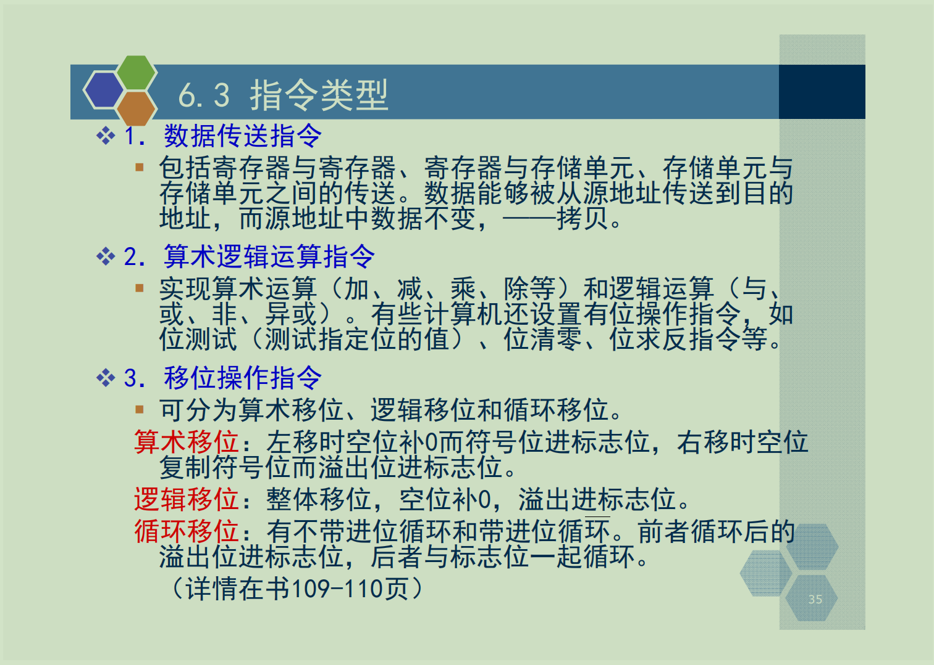
移位操作指令

Slide 34
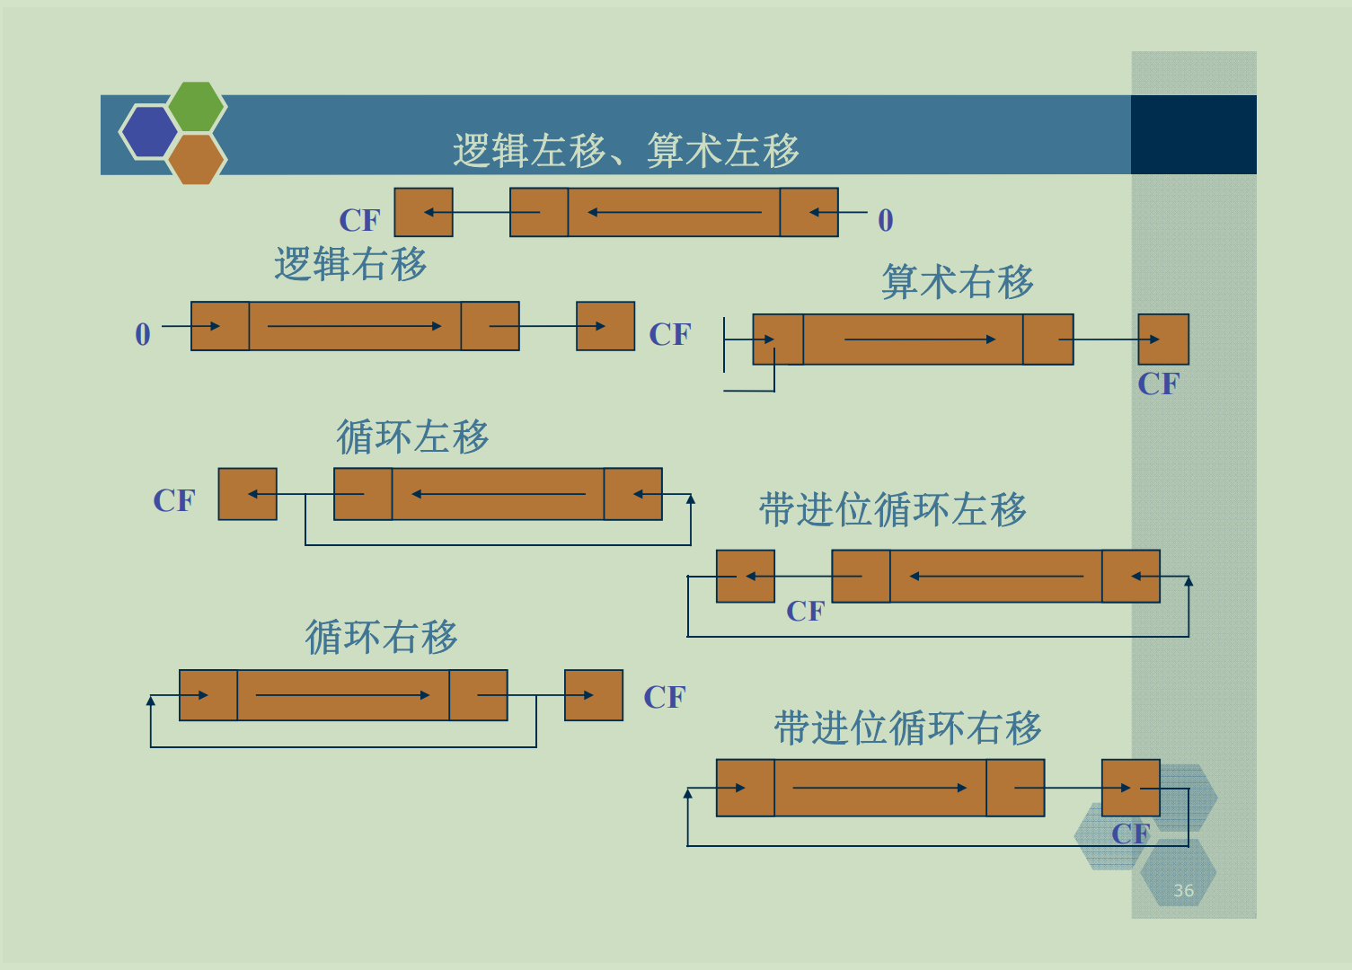
逻辑左移=算数左移
逻辑右移，左边添0
算数右移，左边添符号数
循环左移，移出的位不仅要进入CF，而且还要填补空出的位。
带循环左移，用原CF的值填补空出的位，移出的位再进入CF。

Slide 35
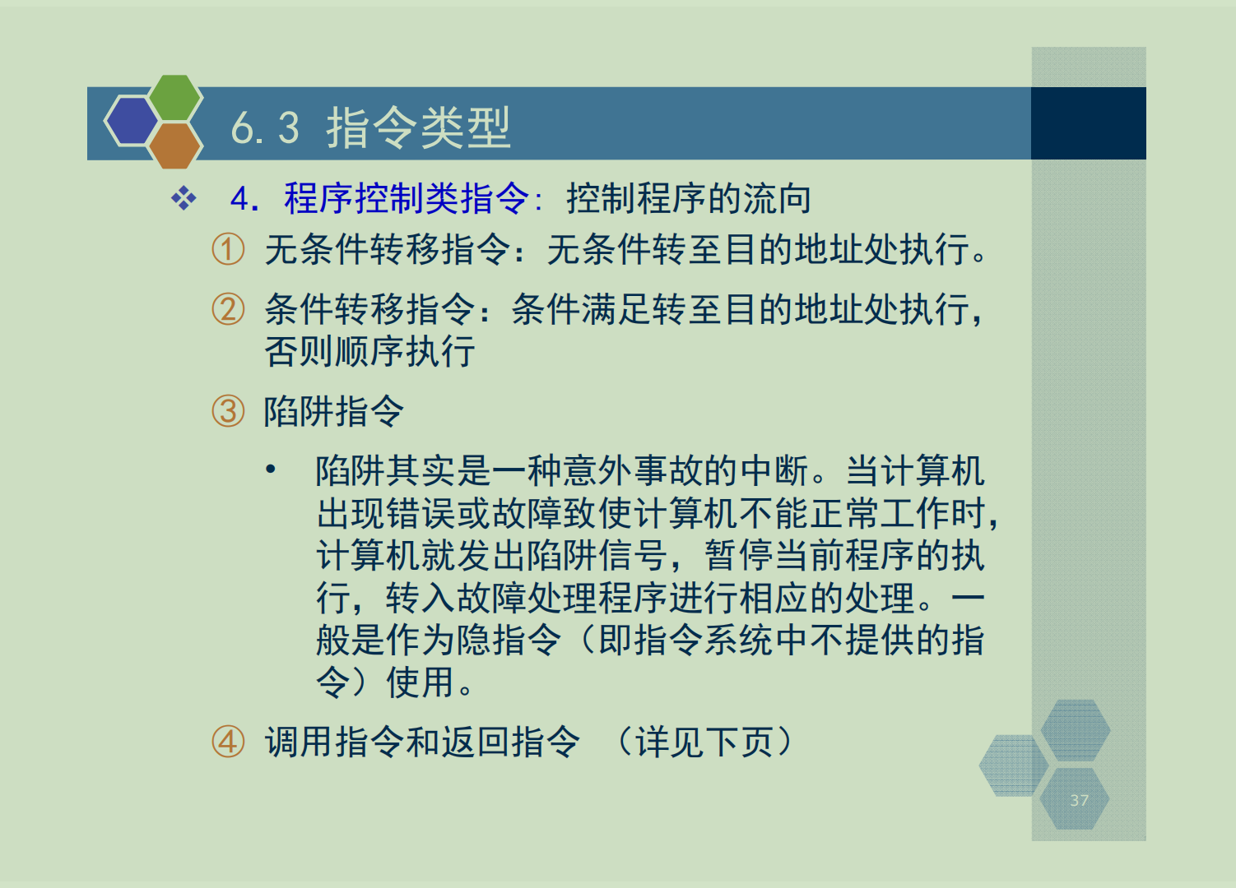
TIPS:
隐指令的意思

Slide 36
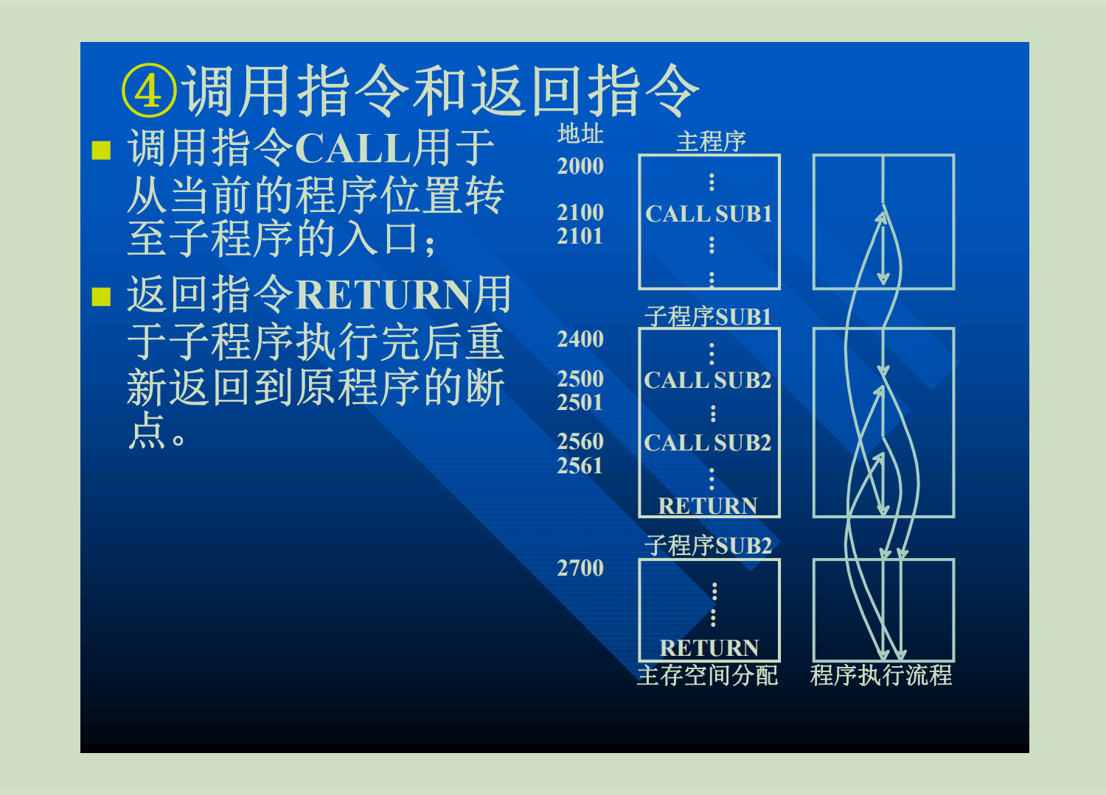

Slide 37
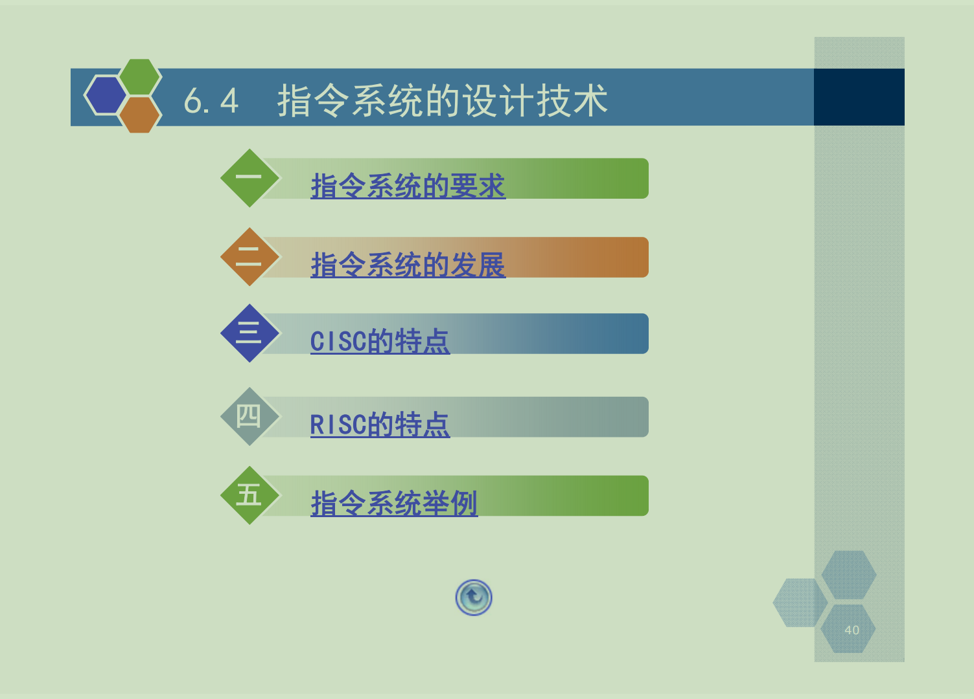

Slide 38
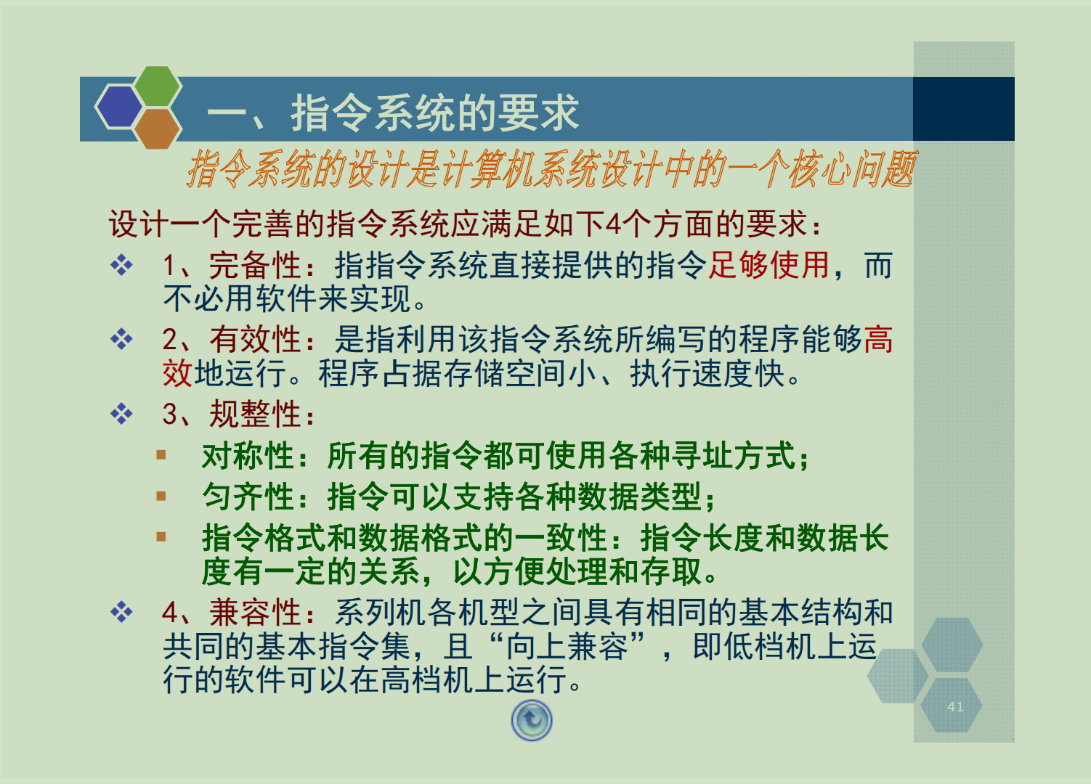
简单了解，一般不考这些

Slide 39
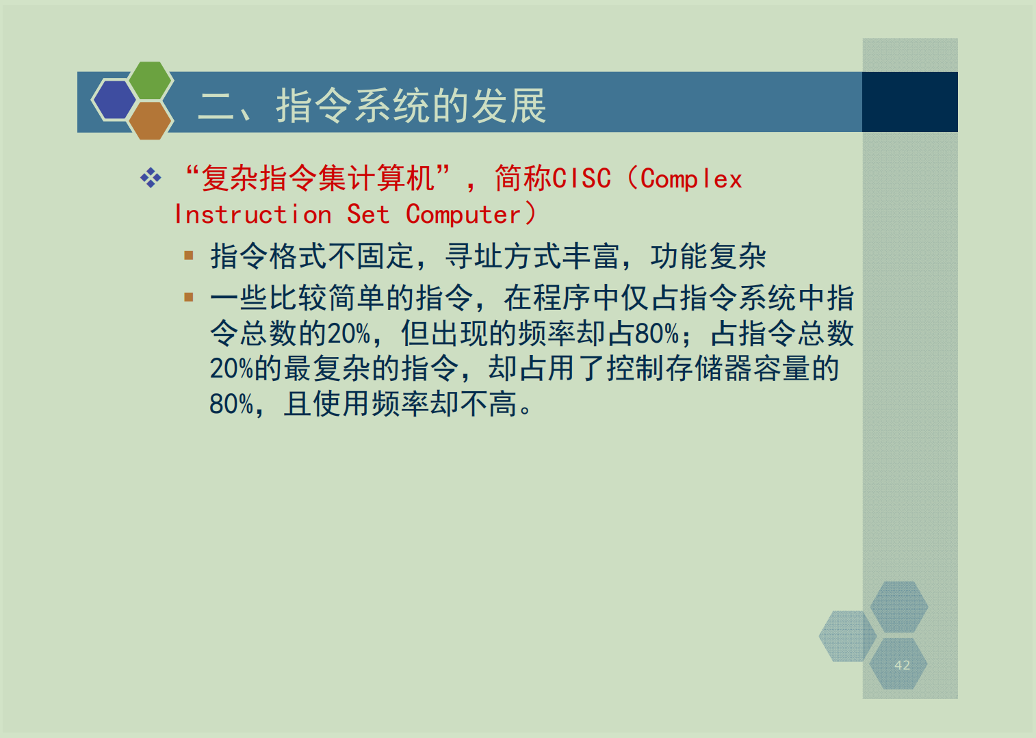
CISC的概念理解，可能有小题会考

Slide 40
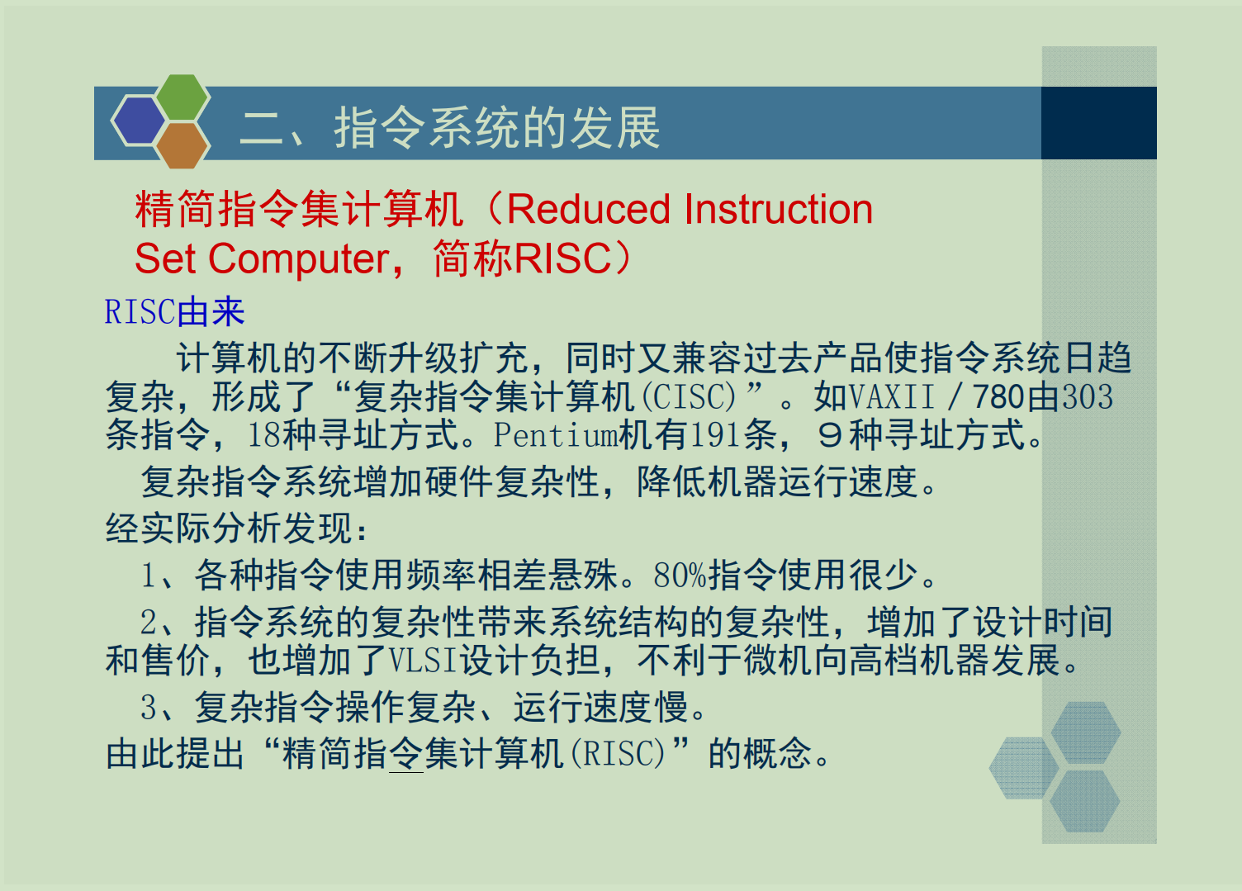
RISC

Slide 41
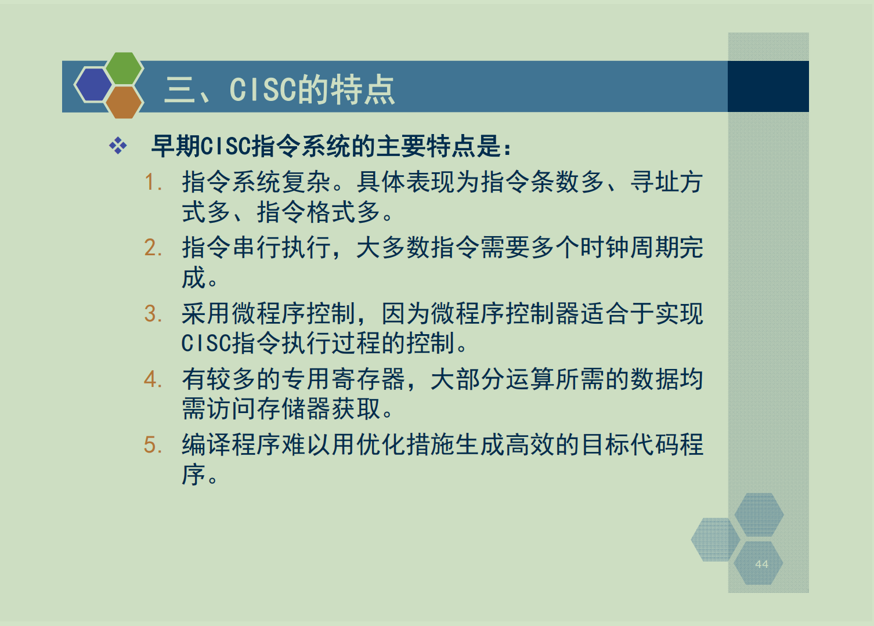
CISC特点:
5,4,3重点以及
微程序控制，需要详细记忆

Slide 42
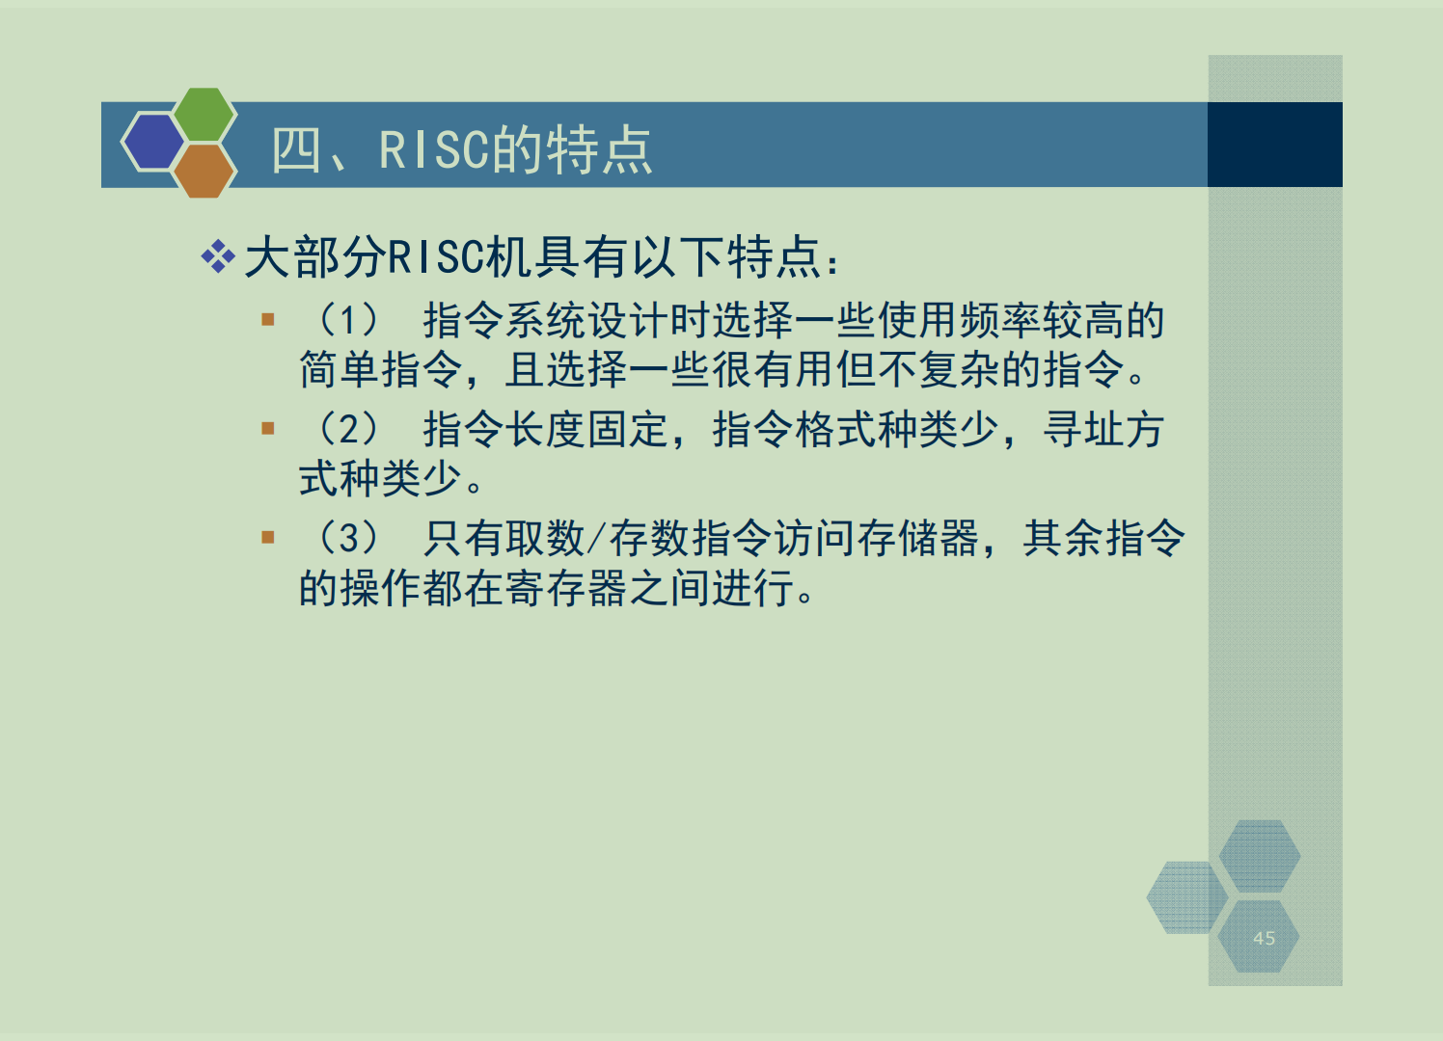

Slide 43
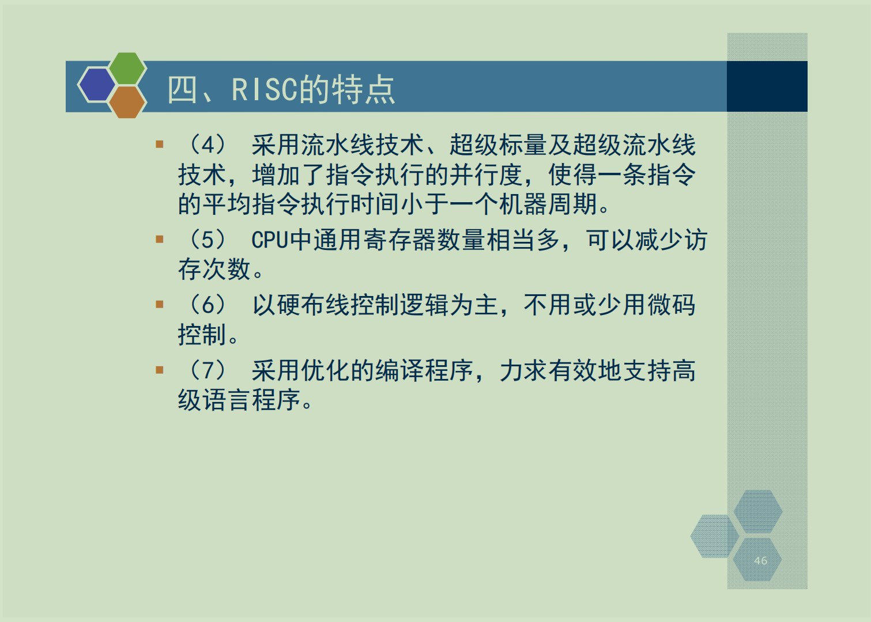
TIPS：
选择题中可能会有部分考察
CPU中通用寄存器的数量比CISC多
硬布线为主，不用或少用微码控制
程序优化可以做到比CISC强，因为没有复杂指令可以总到尽可能充分的多重流水线

Slide 44
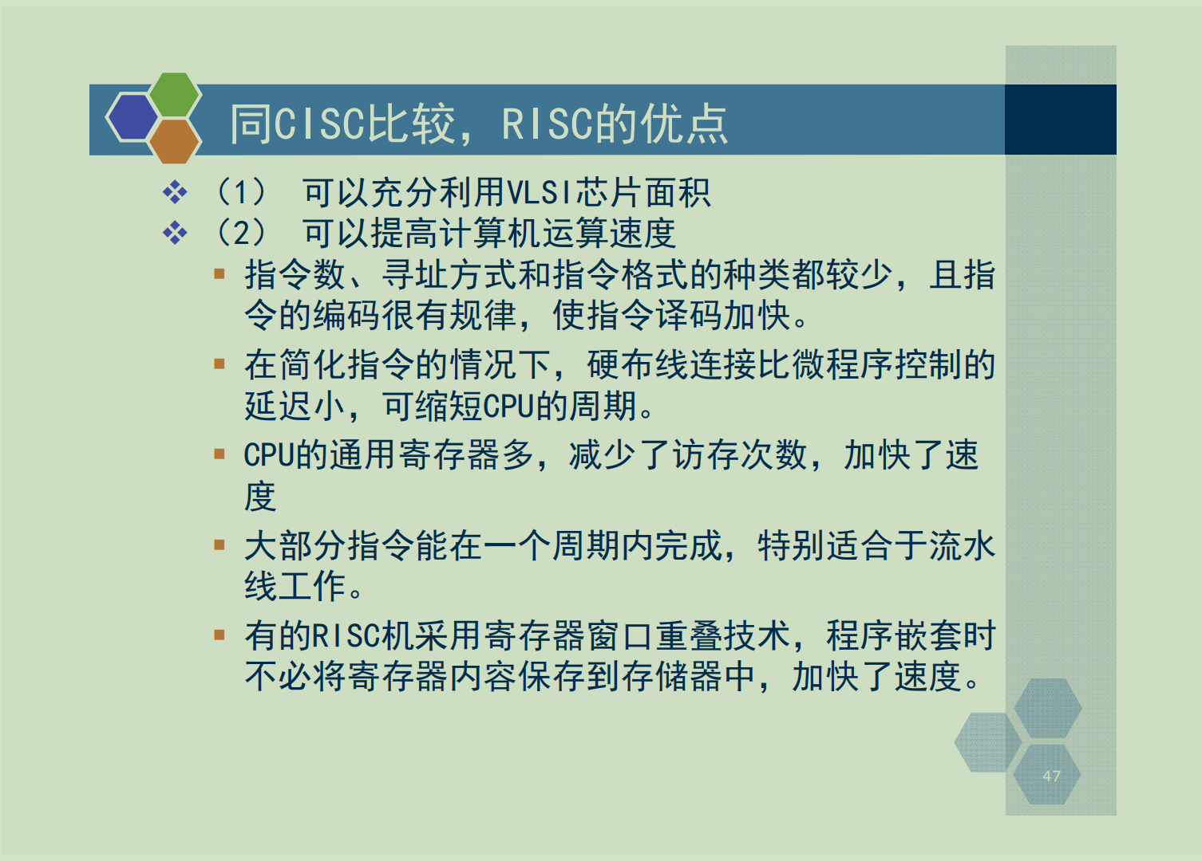
简单记忆

Slide 45
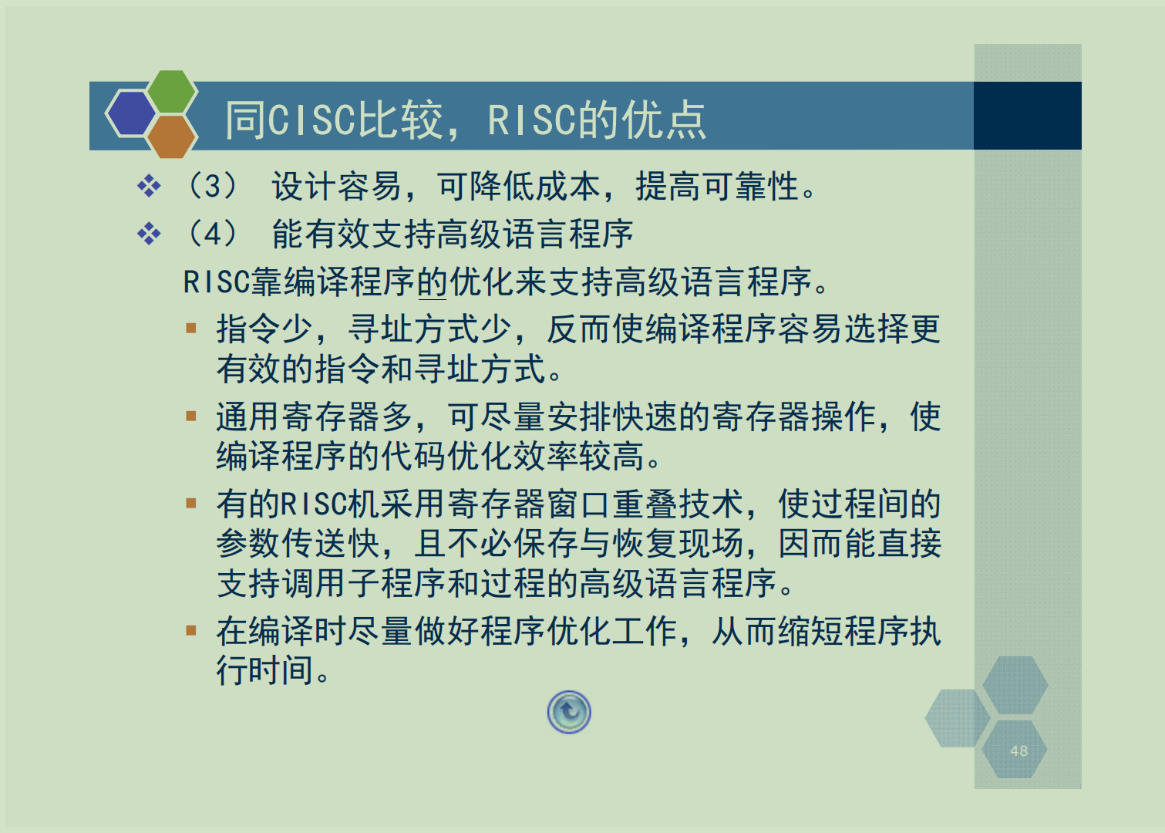
理解记忆

Slide 46
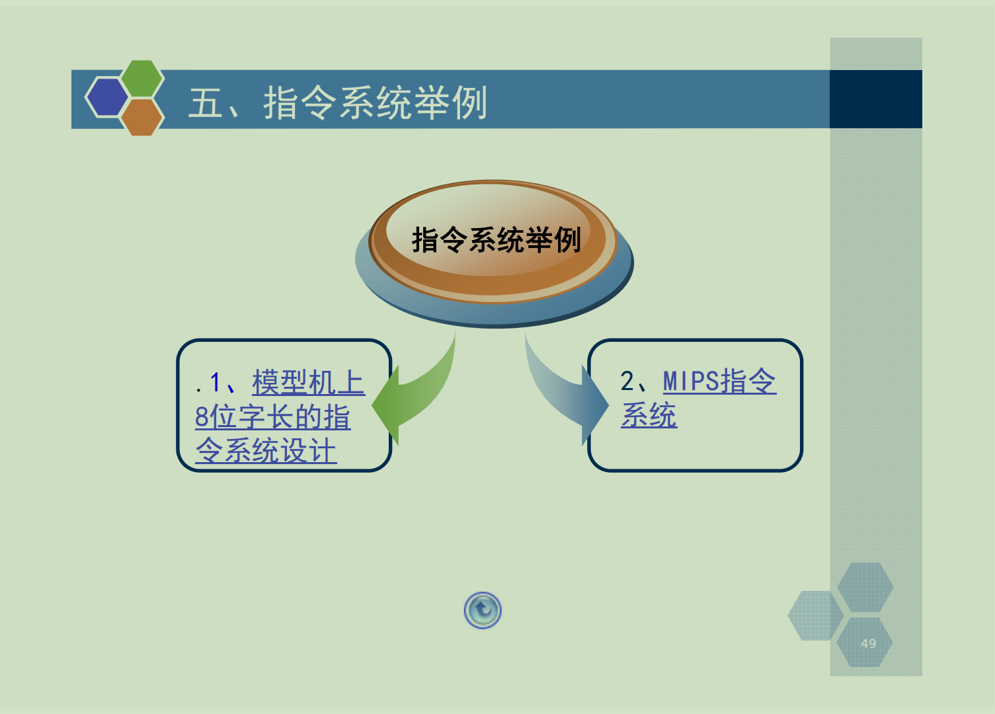

Slide 47
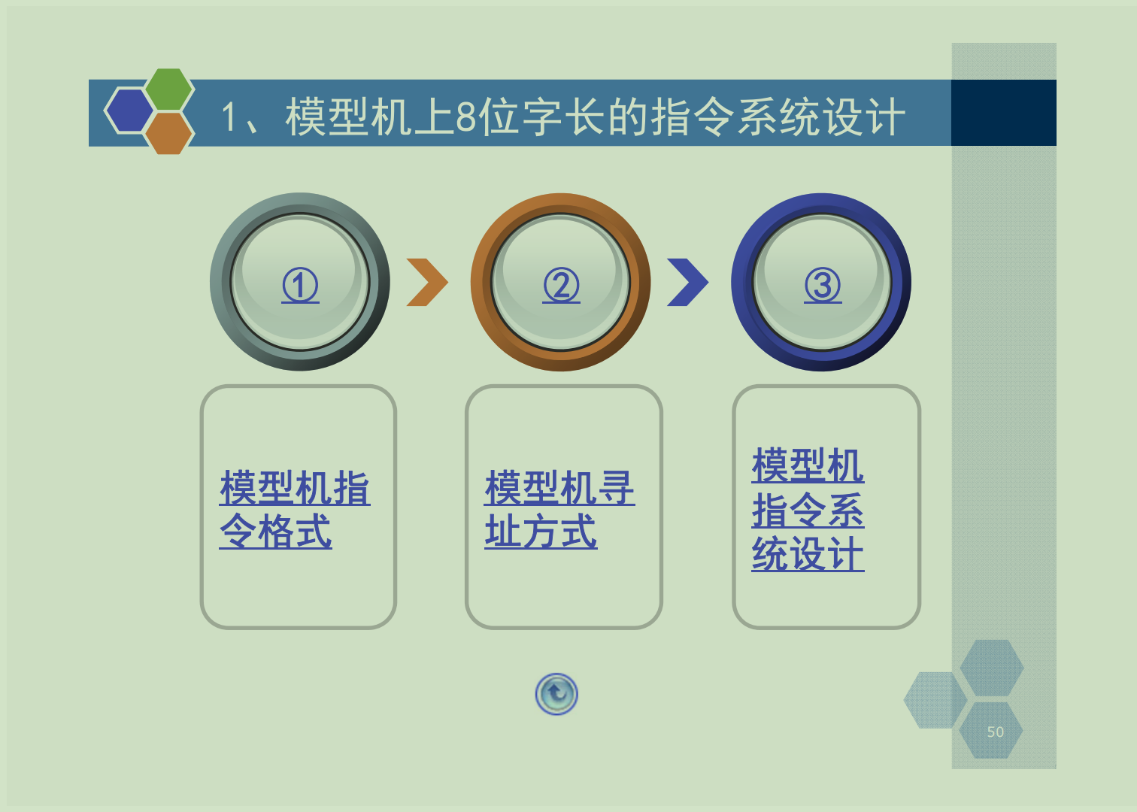

Slide 48
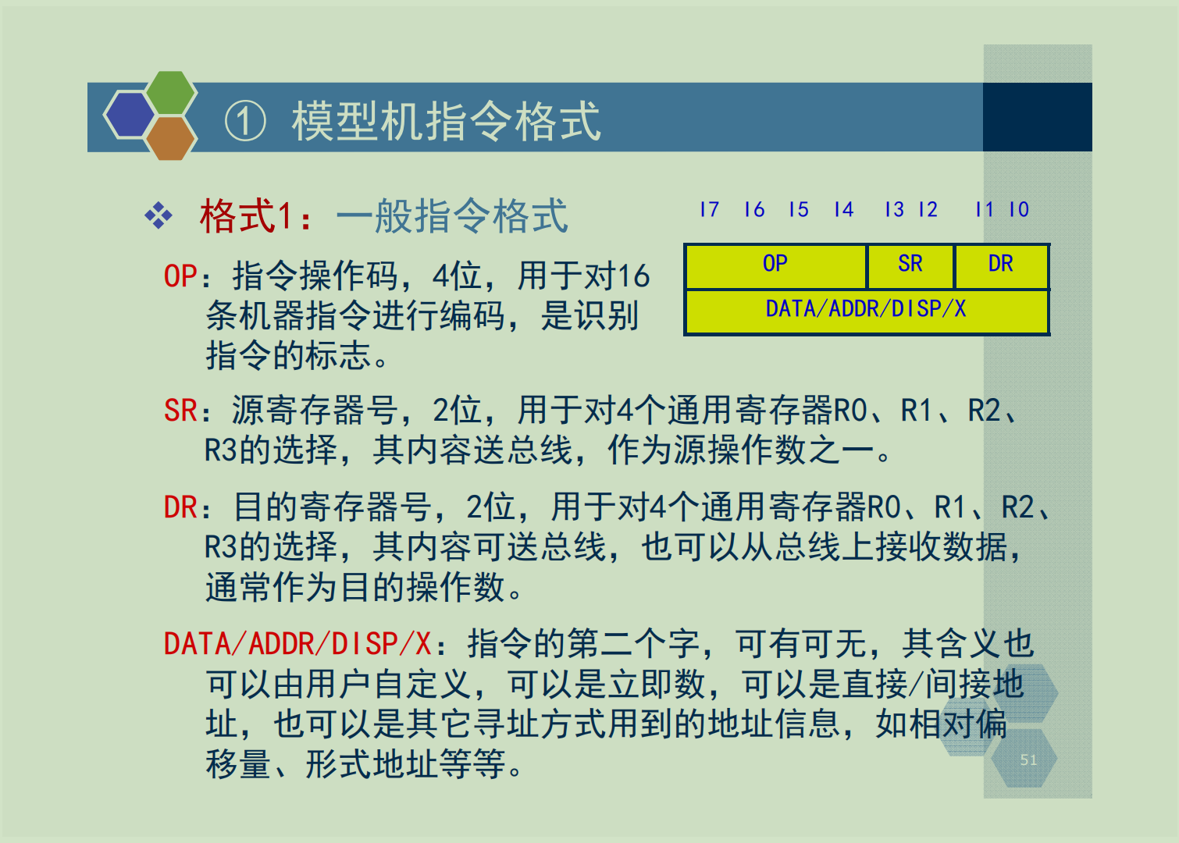
重点，每年有一道相关题目

Slide 49
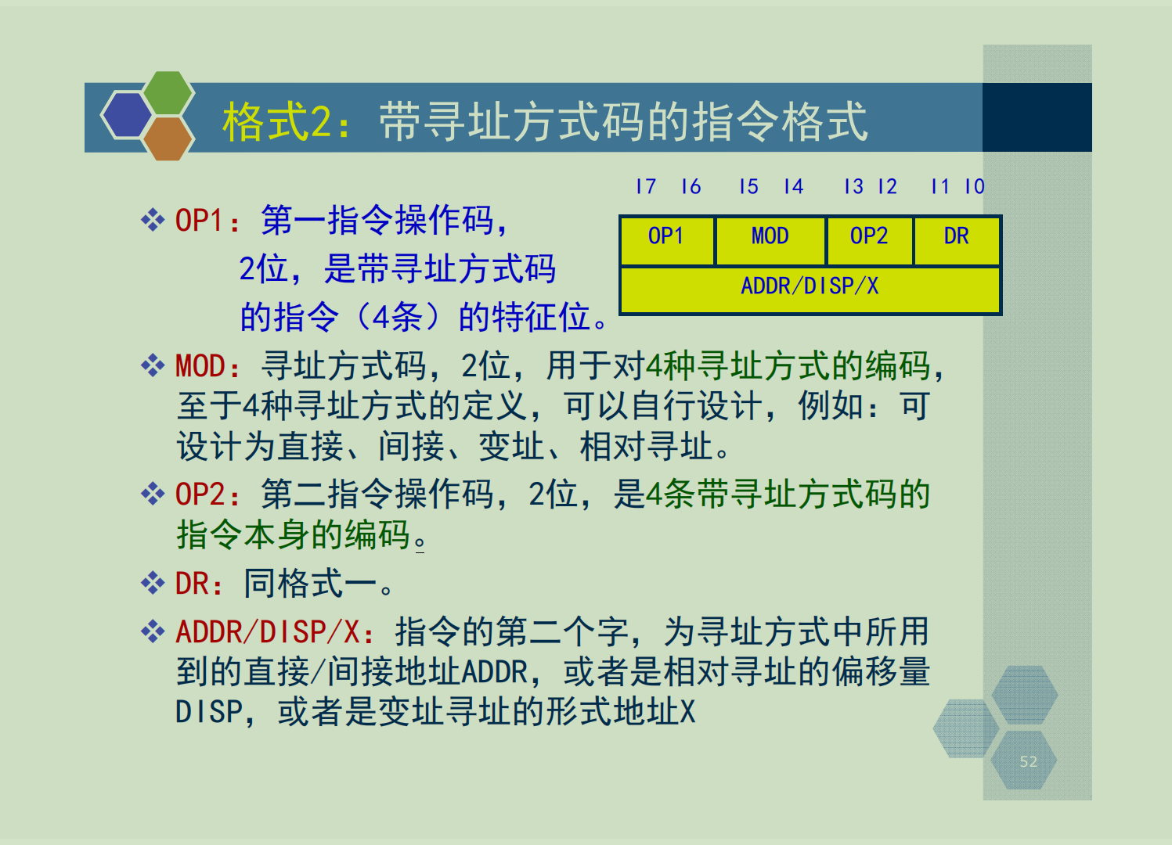

Slide 50
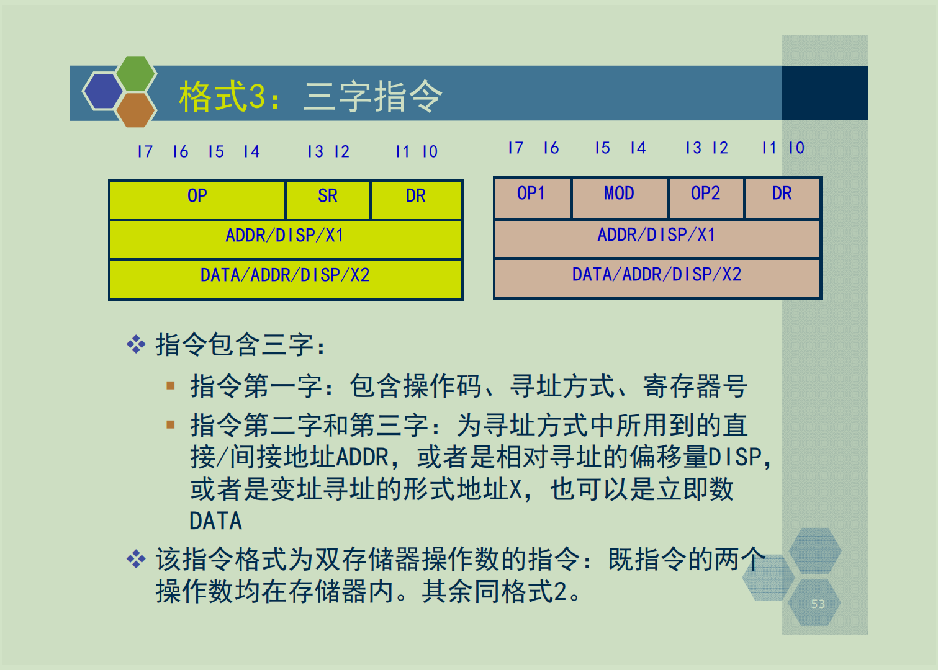

Slide 51
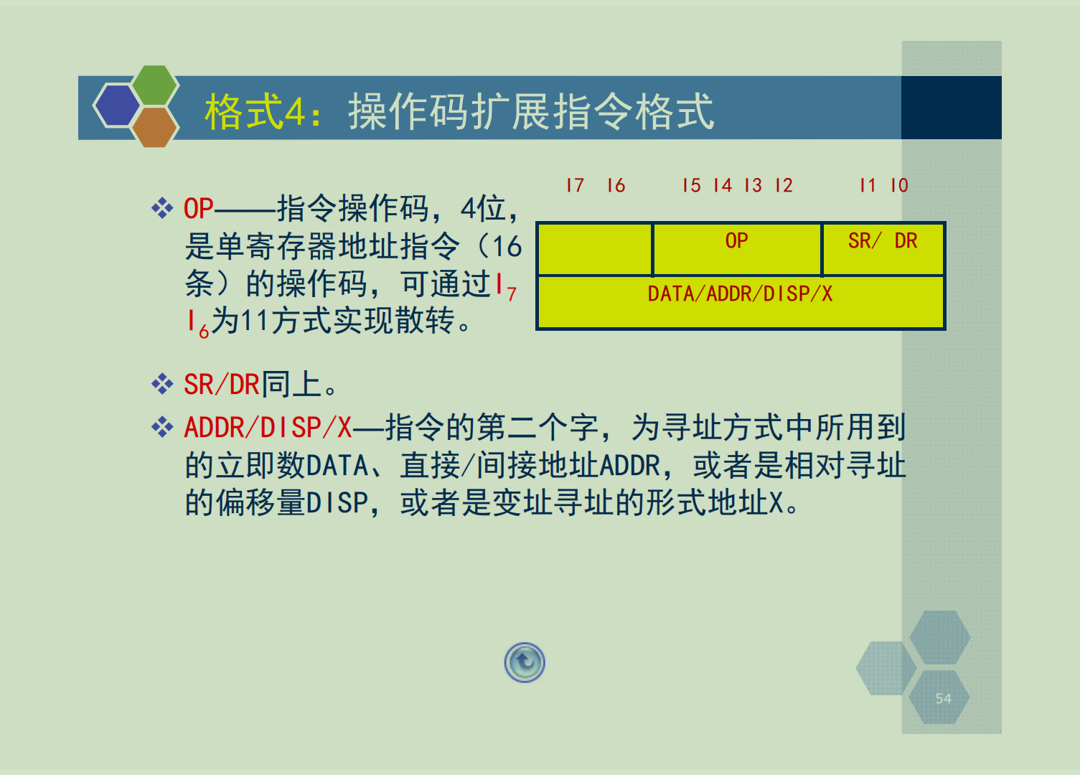

Slide 52
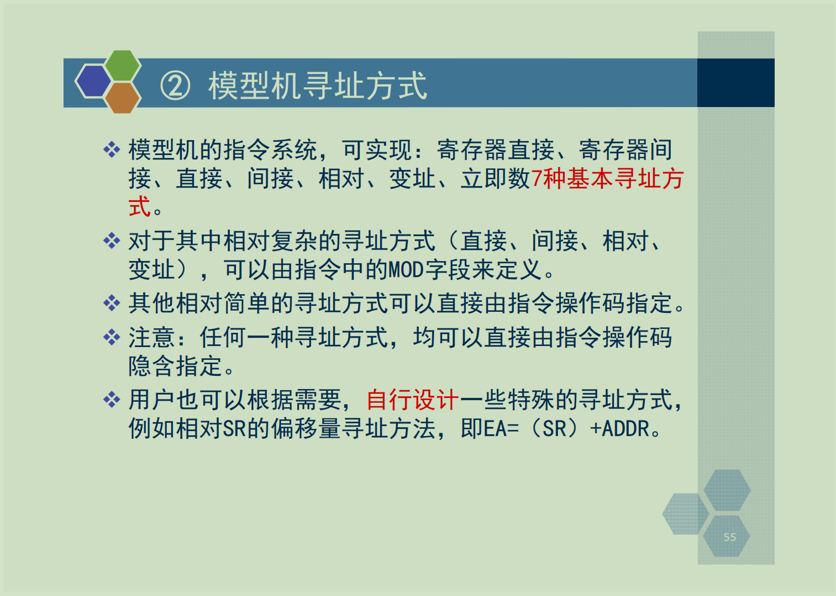
原先学习了10种寻址方式，但是一定要掌握的也就是上述8中，因为容易在考模型机的时候顺便考一下你寻址方式。

Slide 53
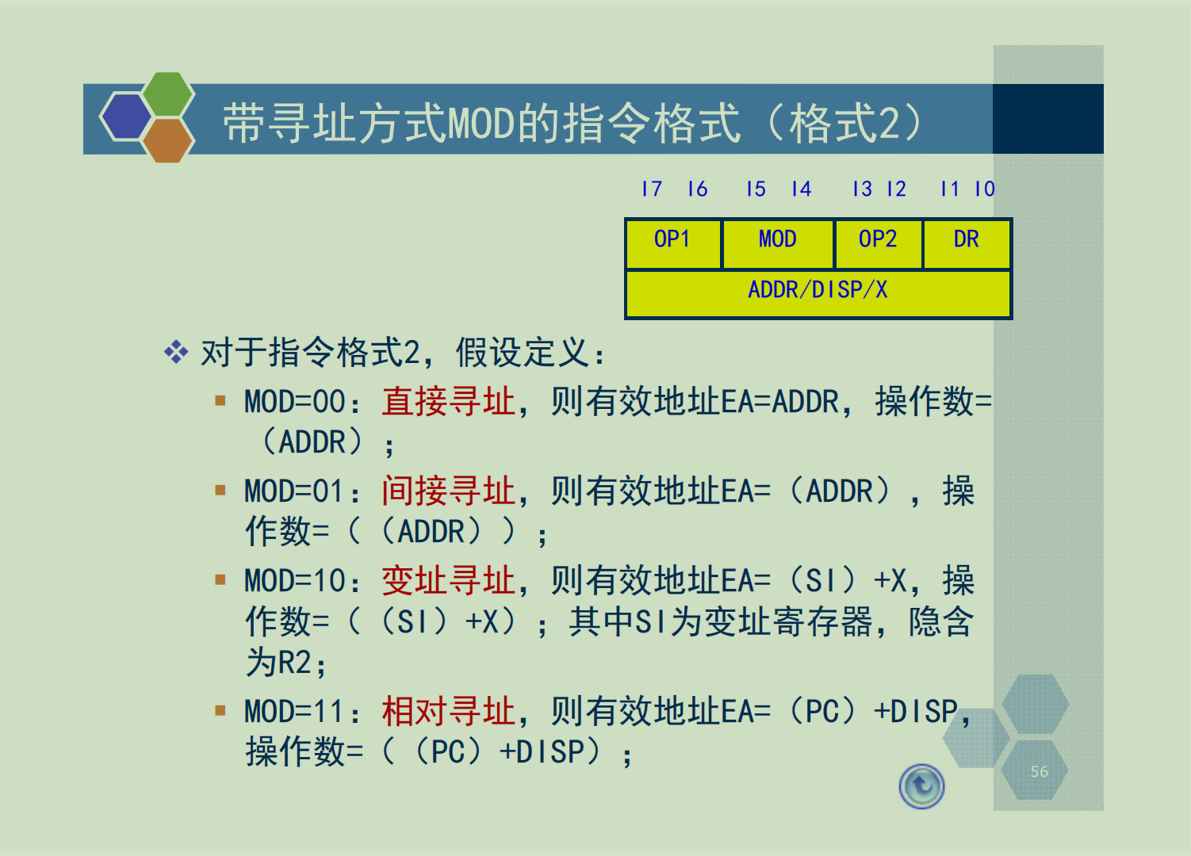

Slide 54

主要考

Slide 55

简单了解

Slide 56

TIPS：
MIPS只有 load/store会访问主存
也就是 lw 和 sw 命令
其他的都是访问寄存器之类的

Slide 57

简单理解，一般不考

Slide 58

简单过。

Slide 59


Slide 60

注意核心：PC自动每次加上4

Slide 61

TIPS:
记住RIJ指令的构成，后面有用到的

Slide 62
指令类型
R(Register)型指令，也叫RR型指令。该指令的源操作数和目的操作数都是寄存器。算数指令都是RR指令
I(Immediate)型指令，是立即数指令、该类型指令的一个源操作数是16位立即数，另两个操作数是寄存器操作数，因此也称为R- I型指令。
J(Jump)型指令，是无条件转移指令。

Slide 63
指令类型 二
R: [op(6) : rs(5) : rt(6): rd(5) : shamt(5) : funct(6)]
Op操作码，shamt 移位操作码， func 是什么算数操作
I: [op(6) : rs(5) : rt(5) : add/immediate(16) ]
J:[op(6): add(26)]
PC = PC[0:3] + add(26) + [00] 得到新的跳转地址
MIPS指令 访问存储器的操作只有两条命令 Load ， Store
简单命令理解记忆 主要记住模型机的:
Sra 算术右移10位 sra MYMs1, MYMs2,10 MYMs2算数右移10位存入MYMs1
Addi MYMs1, MYMs2, 100 # MYMs1 = MYMs2 + 100

Slide 64
简单命令理解记忆
bne MYMs1, MYMs2, 25 # if MYMs2不等于MYMs1转移到 25*4 (左移两位)+ PC(当前值)
or MYMs1,MYMs2,MYMs3 # MYMs1 = MYMs2 | MYMs3 或指令

Slide 65

模型机的命令简单记忆
对于英文字符简单记忆

Slide 66

模型机的命令简单记忆
TIPS：
JZC 一般用在if判断中
STA，大概是 store A to； LDA，大概是 load A from；
这一章主要考察对于CPU指令的设计熟不熟悉。

Slide 67

简单理解

Slide 68

要点：
寻址方式
指令的设计

Slide 69
思考
问：
王道P150左右
1）不允许短码是长码的前缀？？？
答：容易产生解码不唯一的问题
比如指令字长16位 三地址指令
0000 XXXX XXXX XXXX
1110 XXXX XXXX XXXX C
1111 0000 XXXX XXXX 二地址指令 中间插入一条 C 下面插入一条
1111 XXXX XXXX XXXX 就会导致不知道是二地址指令还是三地址指令

Slide 70
王道选择题第9题
能够完成两个数的算术运算的单地址指令，地址码指明一个操作数，另一个操作数来自于( )方式
立即寻址
隐含寻址
间接寻址
基址寻址

Slide 71
王道选择题第9题 答案
另一个操作数通常在累加寄存器中(ACC),通常属于隐含寻址

Slide 72
王道第13题
一个计算机系统采用32位单字长指令，地址码为12位，如果定义了250二地址指令，那么还可以有( )条一地址指令。
4K
8K
16K
24K

Slide 73
王道13题答案
一个计算机系统采用32位单字长指令，地址码为12位，如果定义了250二地址指令，那么还可以有( )条一地址指令。
[32bit]
32 – 12 * 2 = 8[ op(8):addr(12):addr(12)]
250 < 256
256 – 250 = 6
6 * 2^12 = 6* 2^2 * 2^10 = 24K

Slide 74
2017年408
某计算机按字节编织，指令字长固定且只有两种指令格式，其中三地址指令29条，二地址指令107条，每个地址字段为6位，则指令字长至少应该是( ).
24bit
26bit
28bit
32bit

Slide 75
2017年408
三地址29 < 2^5 = 32 -> 5个opbit即可
[addr(6):addr(6):addr(6)]
二地址指令107条
[addr(6):addr(6)]
2^6 = 64
32 – 29 = 3
3 * 64 > 107 所以
指令码长度 5 + 6 *3 = 23bit
因为计算机按照字节编址，需要8的倍数，所以指令字长至少应该是24bit

Slide 76
2009年408
某机器字长为16位，主存按字节编址，转移指令采用相对寻址，由两个字节组成，第一字节为操作码字段，第二字节为相对位移量字段。假定取指令是，每取一个字节PC自动加1。若某转移指令所在主存地址位2000H，相对位移量字段的内容为06H，则该转移指令成功转移以后的目标地址是__2008H____-

Slide 77
答案
PC = 2000H PC++ -> PC=2001H
取得指令的第一个字节知道是转移指令
PC=2001H PC++ > PC = 2002H
取得指令的第二个字节知道是06H
这两条指令一起执行后
2002H + 06H = 2008H

Slide 78

2011年408
某机器有一个标志寄存器，其中有进位/借位标志CF，零标志ZF，符号标志SF和溢出标志OF，条件转移指令bgt (无符号整数比较大于时转移)的转移条件是_____
CF +OF = 1
$\vec{SF}+ZF=1$
$\overline{CF+ZF}=1$
$\overline{CF+SF}=1$

Slide 79

答案
某机器有一个标志寄存器，其中有进位/借位标志CF，零标志ZF，符号标志SF和溢出标志OF，条件转移指令bgt (无符号整数比较大于时转移)的转移条件是_____
$$\overline{CF+ZF}=1$$
因为是无符号的 且大于，不是大于等于
CF = 0 计算机中所有的比较相当于相减然后看对应的寄存器的值作为判断依据
a - b > 0
A – b < 0 CF就有一个借位标志
A – B ==0 CF = 0 但是 ZF = 1
ZF = 0
满足这个条件的只有C

Slide 80
2009年408
下列关于RISC说法中，错误的是( )
RISC普遍采用微程序控制器
RISC大多数指令在一个时钟周期内完成
RISC的内部通用寄存器数量相对CISC多
RISC的指令数、寻址方式和指令合适种类相对CISC少

Slide 81
答案
A 一般采用硬布线方式

Slide 82
指令设计方法论
知识点：
操作码扩展技术，指令码定长 A
定长操作码，总共长度不固定，操作码固定； B
分类讨论
方法论：
一般先设计地址数最多的；
先确定 是哪一种方式 A B
定长操作码 的指令格式
OP MOD ADDR？
其中MOD是由几个寻址方式，一般采用译码方式

Slide 83
2015年真题
五、分析设计题(本大题共4题，本大题共42分)
1.（本题10分）某机器字长16位，指令格式均为单字指令，每个地址码4位，预设计一个至少60条指令的指令系统，含三地址指令、二地址指令、单地址指令和0地址指令若干调，试给出你的设计方案，写出指令编码示意和各种格式的指令条数。

Slide 84
答案
总共可以使用的长度是 16 bit 使用的是操作码扩展技术，指令码定长
XXXX XXXX XXXX XXXX
先设计三地址指令
0000 XXXX XXXX XXXX
1110 XXXX XXXX XXXX
------------------------------ 三地址共计15条；
1111 0000 XXXX XXXX
1111 1110 XXXX XXXX
------------------------------ 二地址共计15条；
1111 1111 0000 XXXX
1111 1111 1110 XXXX
------------------------------ 一地址指令共计15条；
1111 1111 1111 0000
1111 1111 1111 1111
----------------------------- 零地址指令共计16条；
共计61条指令；
1.（本题10分）某机器字长16位，指令格式均为单字指令，每个地址码4位，预设计一个至少60条指令的指令系统，含三地址指令、二地址指令、单地址指令和0地址指令若干调，试给出你的设计方案，写出指令编码示意和各种格式的指令条数。
三地址 1 条
0000 XXXX XXXX XXXX
二地址 48 条
0001 XXXX XXXX XXXX 16条
0010 XXXX XXXX XXXX 16条
0011 XXXX XXXX XXXX 16条 现在49条命令
一地址 256 条
0100 XXXX XXXX XXXX
零地址 4K 条
0101 XXXX XXXX XXXX 红色的是可变操作码的一部分

Slide 85
2016年真题
2.（本题10分）请设计出18种操作的R – R型，269种R – S型， 28种S – S型的3中指令格式，要求可以寻址16个寄存器，8种寻址方式，可直接对64KB的存储器寻址，要求标出每个字段所需的最小位数，并做简单说明

Slide 86
答案
1. 操作码扩展或定长?
采用定长方式
8种寻址方式 M 占有3位
18 + 269 + 28 = 315 种；< 512 种 即操作码 OP 占 9 位；
1）采用 R-R寻址
9位 3 4 4 共 21bit
[ op ; M; R1; R2]
2）采用 R-S 共32bit
9 3 4 16位
[ op; M; R; S ]
3）S – S 共44bit
9 3 16 16
[ op; M; S1; S2]

Slide 87
2014年真题
1. (本题6分) 设某机字长16位，指令格式均为单字指令，每个地址码5位，是采用操作码扩展技术设计一个指令系统，包含62条双地址指令，30条单地址指令，32条零地址指令；请给出指令编码示意图。

Slide 88
答案
先编高地址（扩展技术）
0000 00XX XXXX XXXX
1111 01XX XXXX XXXX
----------------------------- 2地址指令达到62条
1111 1000 000X XXXX
1111 1011 101X XXXX
----------------------------- 1地址指令达到30条
1111 1011 1100 0000
1111 1011 1101 1111
----------------------------- 0地址指令达到32条

